Slide 1
PHẦN MỀM NỘI BỘ
Hướng dẫn sử dụng
KIDO OFFICE
Quản lý chính sách bán hàng · Chi phí & đề xuất chi · Giảng dạy và chấm công
38
5
6
màn hình
nhóm vai trò
chương
Tài liệu đào tạo nội bộ · Cập nhật 08/2026

Slide 2
Nội dung tài liệu
Bắt đầu
Nhân viên kinh doanh
Giám đốc & Sales Admin
1 màn hình
16 màn hình
8 màn hình
Đăng nhập
Trang chủ nhân viên
Chính sách — chọn điểm bắt đầu
Khu vực được giao
Danh sách trường
Môn học của trường
Danh sách chính sách của môn
Chi tiết & lập chính sách
Lịch sử chỉnh sửa chính sách
Báo cáo tuần
Thống kê cá nhân
Đề xuất chi — danh sách
Đề xuất chi — tạo mới
Đề xuất chi — chi tiết
Việc cần làm
Thông báo chi
Hồ sơ cá nhân
Trang chủ quản trị
Quản lý nhân viên
Danh sách nhân viên kinh doanh
Phòng ban
Phân khu vực cho nhân viên
Duyệt chính sách
Thống kê chính sách theo nhân viên
Theo dõi báo cáo tuần
Giám đốc & Kế toán
Giảng dạy — phòng Nhân sự
Giảng dạy — Giáo viên
4 màn hình
6 màn hình
3 màn hình
Chi phí thực tế — danh sách trường
Chi phí thực tế — chi tiết một trường
Đề xuất chi — hàng đợi duyệt
Cài đặt nhắc việc
Danh sách giáo viên
Lớp học của trường
Lịch dạy
Nhập thời khoá biểu bằng ảnh
Chấm công giáo viên
Vị trí trường
Lịch dạy của tôi
Chấm công tại trường
Đăng ký tiết dạy mở
Ảnh minh hoạ chụp trực tiếp từ giao diện phần mềm; số liệu trong ảnh là dữ liệu mẫu.

Slide 3
CHƯƠNG 1
Bắt đầu
Phần chung cho mọi vai trò
1 màn hình

Slide 4
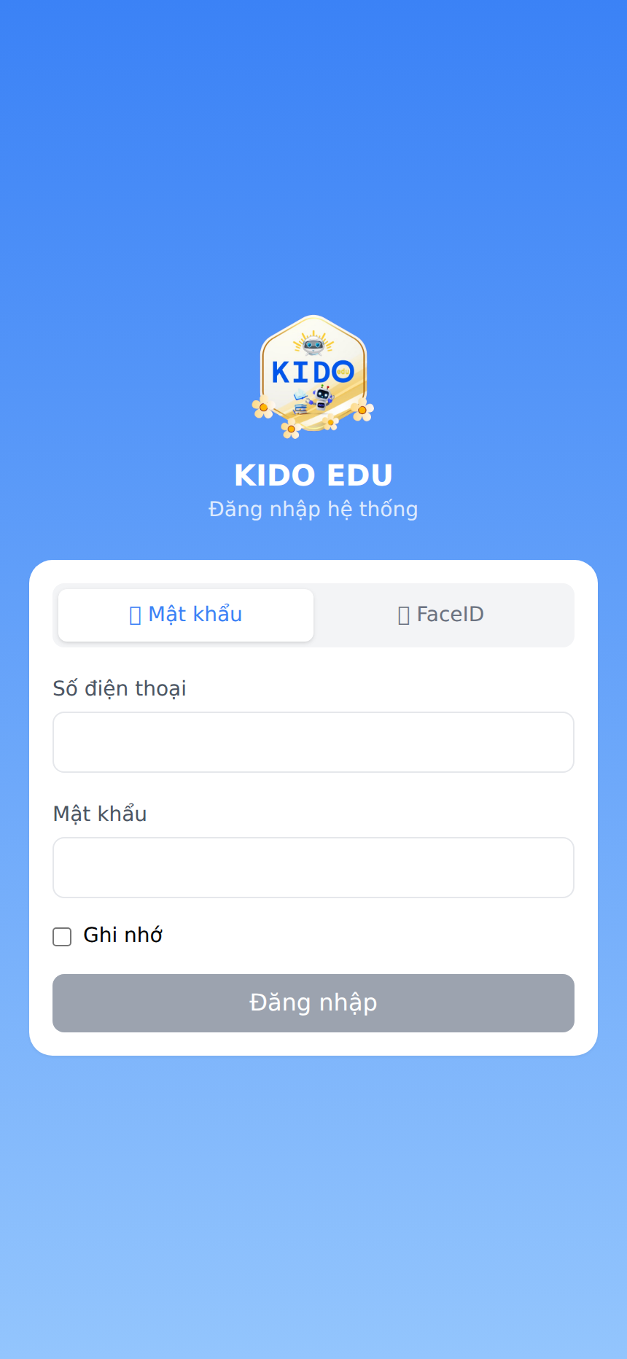
01
Đăng nhập
1 / 38
Bắt đầu
Cổng vào duy nhất của Kido Office. Hệ thống nhận diện bạn bằng số điện thoại đã được cấp và tự đưa về đúng màn hình theo vai trò.
CÁC BƯỚC THỰC HIỆN
1. Nhập số điện thoại đã đăng ký với công ty (đúng số đã khai trong hồ sơ nhân sự).
2. Nhập mật khẩu được cấp. Bấm biểu tượng con mắt để kiểm tra lại chuỗi vừa gõ.
3. Tick Ghi nhớ đăng nhập nếu dùng điện thoại cá nhân — lần sau app tự điền.
4. Bấm Đăng nhập. App tự chuyển: Sales → Trang chủ nhân viên, Giám đốc/Kế toán → Trang quản trị, Giáo viên → Lịch dạy.
LƯU Ý
Sai số điện thoại hoặc mật khẩu đều báo chung một dòng — đây là chủ ý để tránh lộ thông tin tài khoản.
Nếu máy mất mạng, app báo ngay “Máy đang không có mạng” thay vì bắt chờ.
Giao diện điện thoại
Notes:
Đăng nhập
Đường dẫn trong app: #/
Vai trò xem được: mọi người (chưa đăng nhập)

Slide 5
CHƯƠNG 2
Nhân viên kinh doanh
Vai trò: sales — làm chính sách, báo cáo, đề xuất chi
16 màn hình

Slide 6
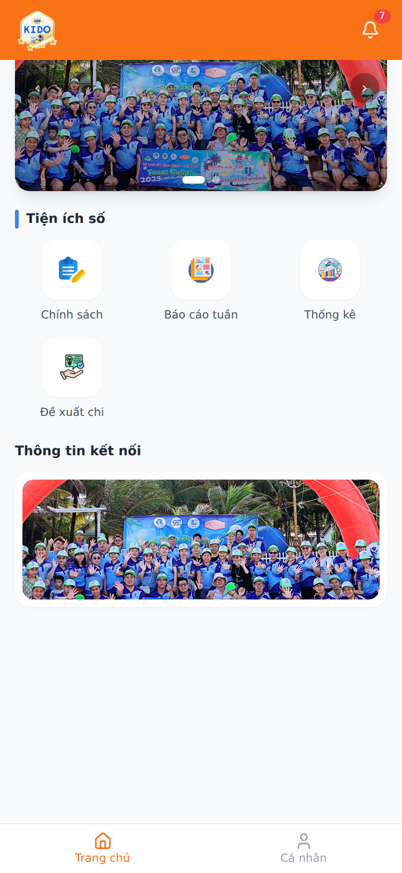
02
Trang chủ nhân viên
2 / 38
Nhân viên kinh doanh
Bảng điều khiển của nhân viên kinh doanh: 4 phím chức năng chính ở trên, dòng thông báo thời gian thực ở dưới.
CÁC BƯỚC THỰC HIỆN
1. Chính sách — tạo và theo dõi chính sách cho từng trường/môn.
2. Báo cáo tuần — nhập kế hoạch và kết quả công việc theo tuần.
3. Thống kê — xem số liệu doanh thu, chính sách của riêng bạn.
4. Đề xuất chi — gửi đề nghị chi tiền và theo dõi tiến độ duyệt.
5. Phía dưới, chuyển tab Chưa đọc / Đã đọc để lọc thông báo; bấm vào một dòng để nhảy thẳng tới hồ sơ liên quan.
LƯU Ý
Thông báo đẩy về theo thời gian thực (socket) — không cần kéo xuống để tải lại.
Thanh điều hướng dưới cùng luôn hiện: Trang chủ · Thông báo · Việc cần làm · Cá nhân.
Giao diện điện thoại
Notes:
Trang chủ nhân viên
Đường dẫn trong app: #/employee/home
Vai trò xem được: sales

Slide 7
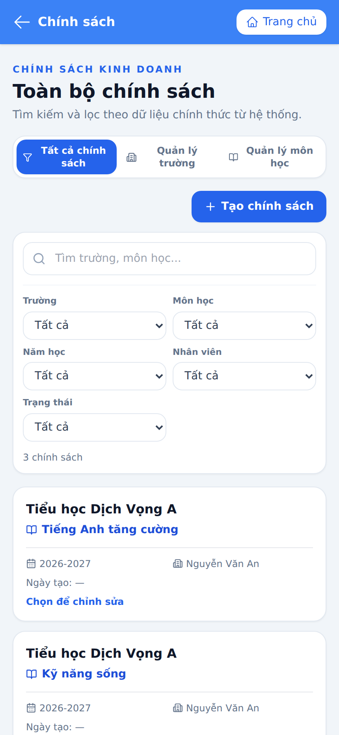
03
Chính sách — chọn điểm bắt đầu
3 / 38
Nhân viên kinh doanh
Ngã ba của luồng chính sách: đi theo địa bàn được giao, hoặc mở thẳng danh sách chính sách đã có.
CÁC BƯỚC THỰC HIỆN
1. Chọn lối vào phù hợp với việc đang làm.
2. Đi theo khu vực → trường → môn khi bạn cần tạo chính sách mới.
3. Vào thẳng danh sách chính sách khi chỉ cần tra cứu hoặc sửa hồ sơ cũ.
Giao diện điện thoại
Notes:
Chính sách — chọn điểm bắt đầu
Đường dẫn trong app: #/employee/policy-select
Vai trò xem được: sales

Slide 8
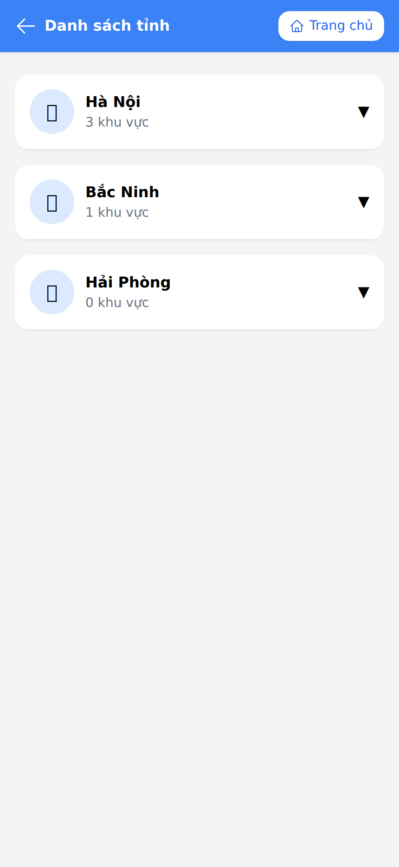
04
Khu vực được giao
4 / 38
Nhân viên kinh doanh
Danh sách địa bàn công ty giao cho bạn. Mỗi khu vực là một nhóm trường.
CÁC BƯỚC THỰC HIỆN
1. Xem các khu vực đang phụ trách cùng số trường trong từng khu.
2. Bấm vào một khu vực để mở danh sách trường thuộc khu đó.
LƯU Ý
Khu vực do Giám đốc/Sales Admin phân, nhân viên không tự thêm được.
Giao diện điện thoại
Notes:
Khu vực được giao
Đường dẫn trong app: #/employee/region/101
Vai trò xem được: sales

Slide 9
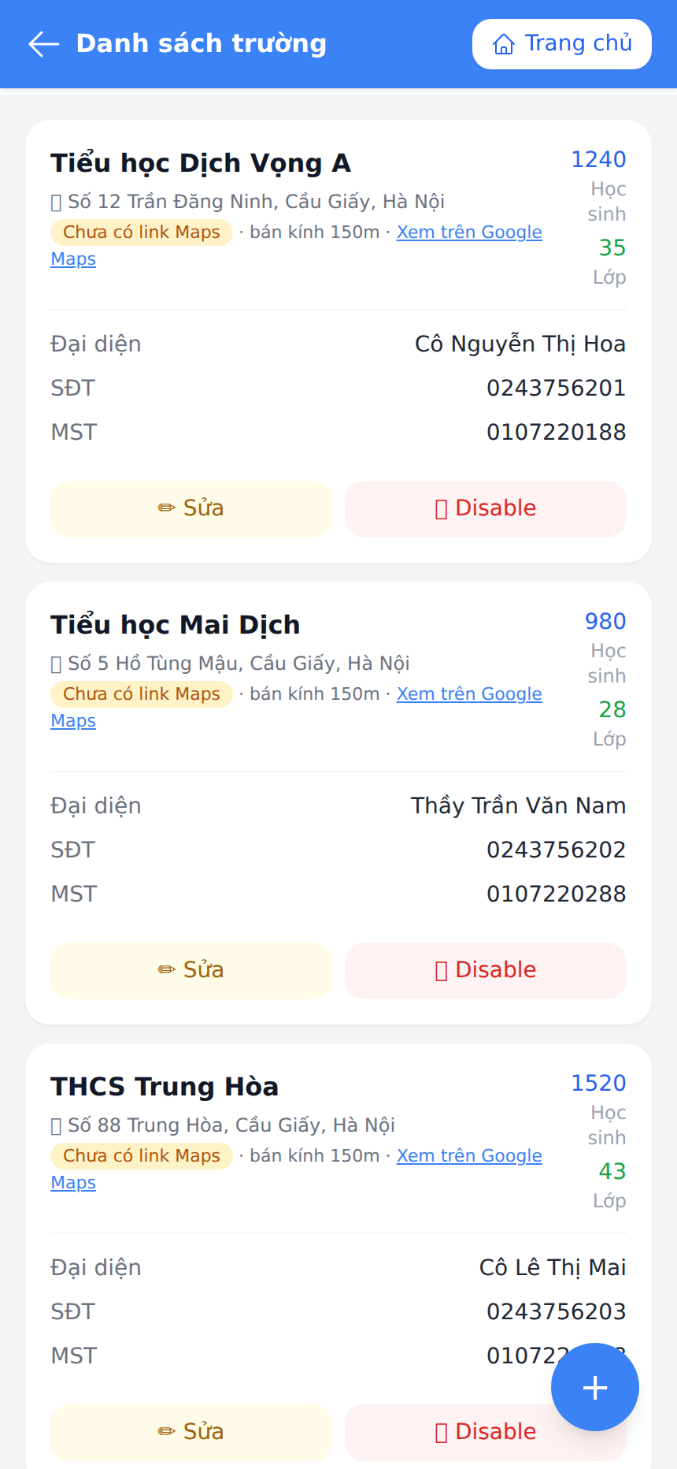
05
Danh sách trường
5 / 38
Nhân viên kinh doanh
Toàn bộ trường bạn đang chăm sóc, kèm trạng thái hợp tác.
CÁC BƯỚC THỰC HIỆN
1. Dùng ô tìm kiếm để lọc nhanh theo tên trường.
2. Bấm tên trường để xem các môn đang triển khai tại trường đó.
3. Trạng thái màu cho biết trường đã ký, đang đàm phán hay mới khảo sát.
Giao diện điện thoại
Notes:
Danh sách trường
Đường dẫn trong app: #/employee/region/101
Vai trò xem được: sales

Slide 10
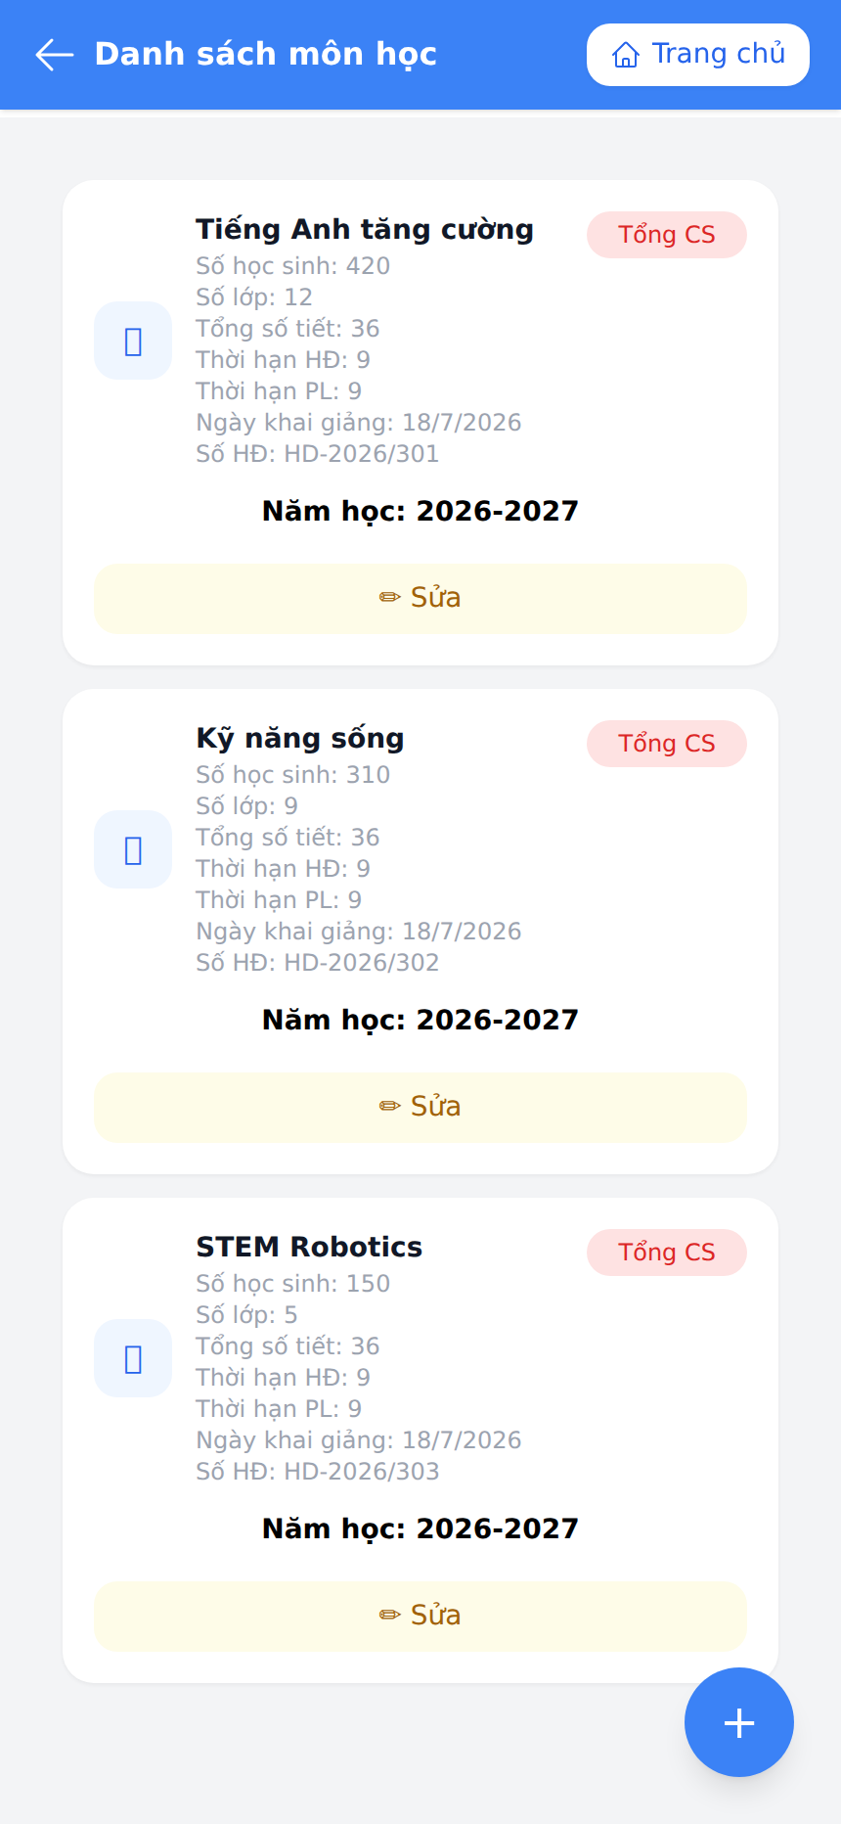
06
Môn học của trường
6 / 38
Nhân viên kinh doanh
Các môn đang triển khai tại một trường, kèm số học sinh và học phí — là căn cứ tính doanh thu của chính sách.
CÁC BƯỚC THỰC HIỆN
1. Kiểm tra số học sinh và học phí của môn trước khi lập chính sách.
2. Bấm vào môn để mở danh sách chính sách đã lập cho môn đó.
3. Chọn đúng năm học ở đầu trang nếu trường có nhiều năm dữ liệu.
LƯU Ý
Chỉ Giám đốc và Sales Admin được sửa thông tin môn; nhân viên chỉ xem.
Giao diện điện thoại
Notes:
Môn học của trường
Đường dẫn trong app: #/employee/subject-list/201
Vai trò xem được: sales

Slide 11
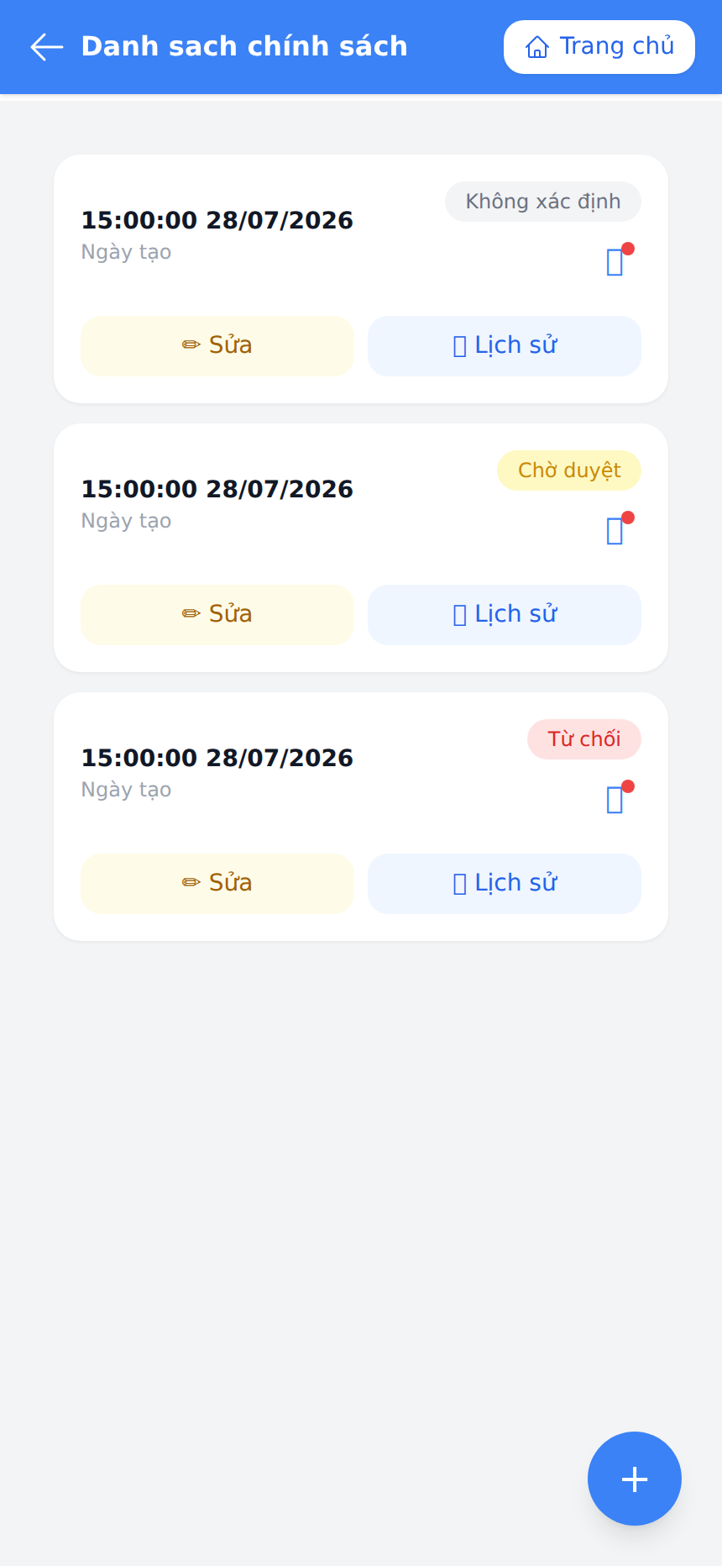
07
Danh sách chính sách của môn
7 / 38
Nhân viên kinh doanh
Tất cả chính sách đã lập cho một môn, kèm trạng thái duyệt.
CÁC BƯỚC THỰC HIỆN
1. Đọc trạng thái từng hồ sơ: Chờ duyệt · Đã duyệt · Từ chối.
2. Bấm một dòng để mở chi tiết chính sách.
3. Bấm nút thêm để lập chính sách mới cho môn này.
LƯU Ý
Hồ sơ đã duyệt không sửa trực tiếp được — phải tạo phiên bản mới, hệ thống lưu lại lịch sử.
Giao diện điện thoại
Notes:
Danh sách chính sách của môn
Đường dẫn trong app: #/employee/policy-list/301
Vai trò xem được: sales

Slide 12
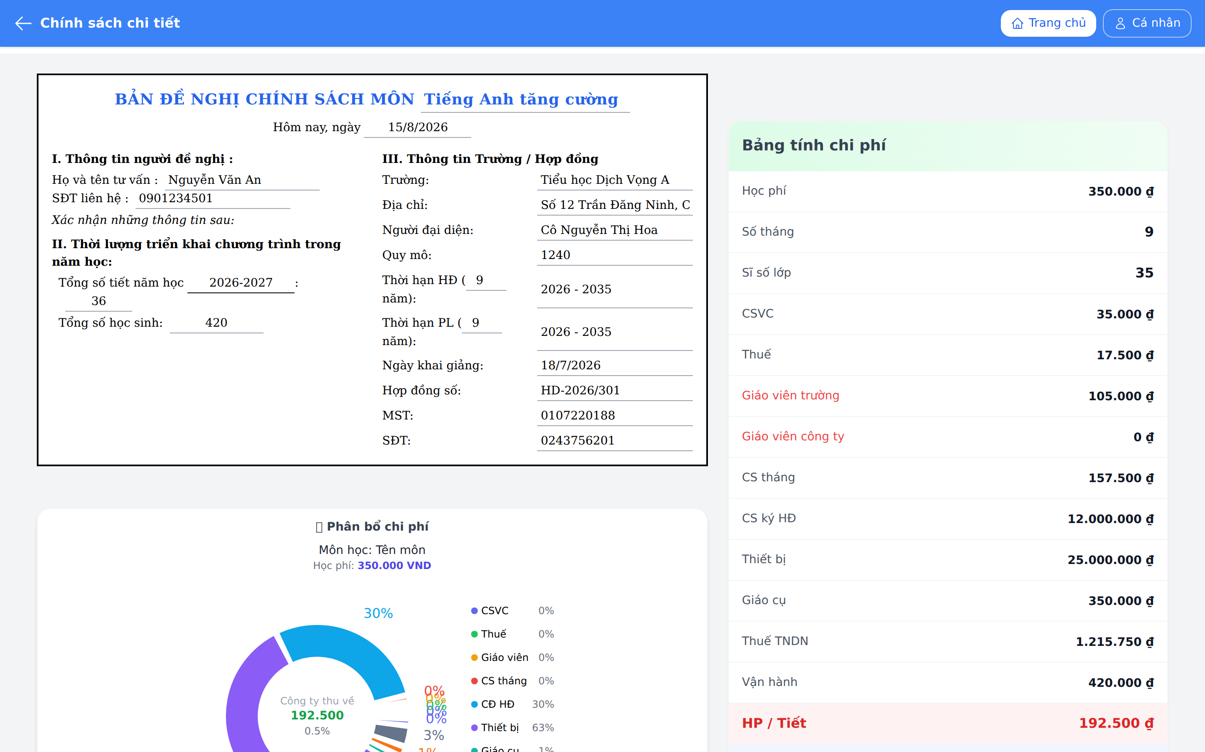
08
Chi tiết & lập chính sách
8 / 38
Nhân viên kinh doanh
Màn hình quan trọng nhất của nhân viên kinh doanh: khai báo toàn bộ khoản chi cam kết với trường và số tiền tương ứng.
CÁC BƯỚC THỰC HIỆN
1. Nhập số học sinh và học phí — hệ thống tự nhân ra doanh thu dự kiến.
2. Ở bảng Chi tiền mặt, thêm từng khoản hỗ trợ (BGH, giáo viên chủ nhiệm, tổ chuyên môn…) theo % hoặc số tiền.
3. Ở bảng Thiết bị, khai số lượng và đơn giá; app tự tính thành tiền.
4. Ở bảng Hỗ trợ khác, ghi các khoản tài trợ sự kiện, học bổng…
5. Kiểm tra dòng tổng ở cuối rồi bấm Gửi duyệt.
LƯU Ý
Có thể phóng to/thu nhỏ bảng bằng hai ngón tay để đọc số liệu trên màn hình nhỏ.
Sau khi gửi, hồ sơ chuyển sang **Chờ duyệt** và khoá chỉnh sửa cho tới khi cấp trên phản hồi.
Giao diện máy tính
Notes:
Chi tiết & lập chính sách
Đường dẫn trong app: #/employee/policy/501
Vai trò xem được: sales

Slide 13
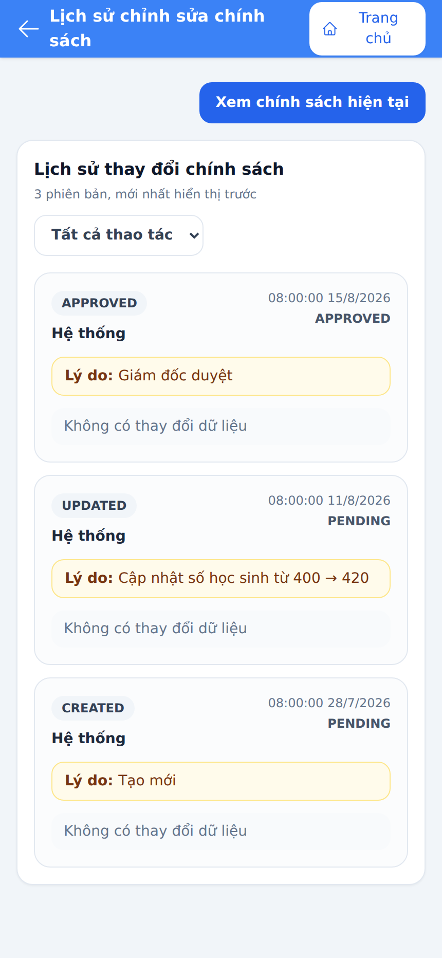
09
Lịch sử chỉnh sửa chính sách
9 / 38
Nhân viên kinh doanh
Nhật ký mọi thay đổi của một chính sách: ai sửa, sửa gì, lúc nào.
CÁC BƯỚC THỰC HIỆN
1. Đọc từ trên xuống — phiên bản mới nhất nằm trên cùng.
2. Bấm vào một phiên bản để xem lại nội dung tại thời điểm đó.
LƯU Ý
Đây là căn cứ đối chiếu khi có tranh luận về cam kết với trường.
Giao diện điện thoại
Notes:
Lịch sử chỉnh sửa chính sách
Đường dẫn trong app: #/employee/policy-history-list/501
Vai trò xem được: sales

Slide 14
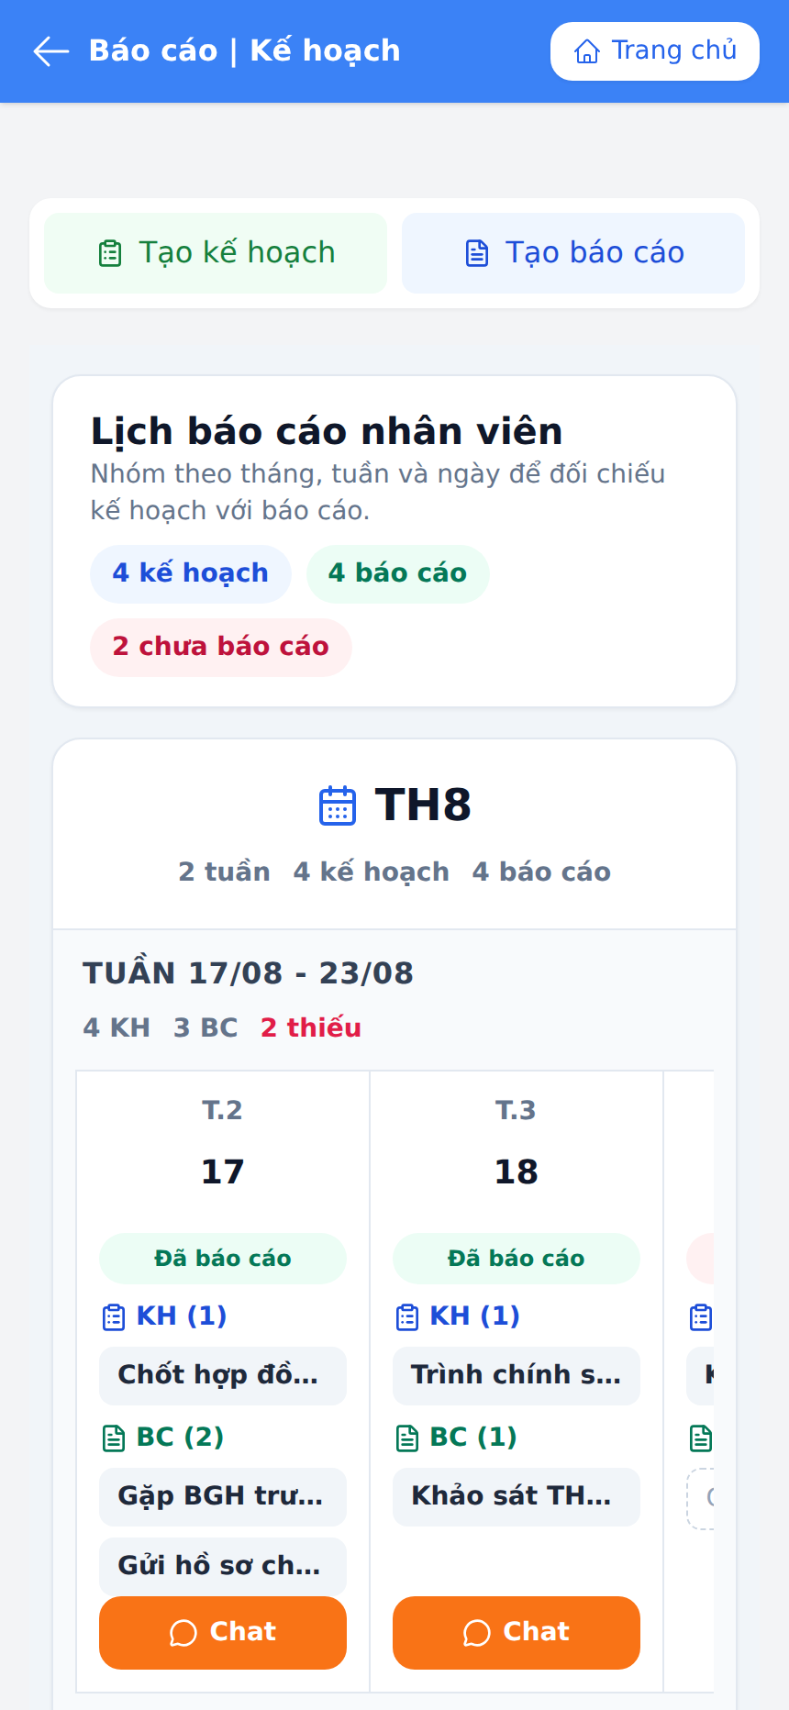
10
Báo cáo tuần
10 / 38
Nhân viên kinh doanh
Nơi khai kế hoạch đầu tuần và cập nhật kết quả từng ngày; quản lý theo dõi và trao đổi ngay trên báo cáo.
CÁC BƯỚC THỰC HIỆN
1. Chọn tuần cần làm việc ở thanh trên cùng.
2. Thêm từng đầu việc kèm ngày dự kiến, ghi rõ trường/môn liên quan.
3. Cuối ngày, cập nhật trạng thái Chưa làm / Đang làm / Xong và điền kết quả.
4. Bấm Gửi báo cáo để quản lý nhận thông báo.
5. Dùng khung trao đổi phía dưới để trả lời nhận xét của quản lý.
LƯU Ý
Báo cáo đã gửi vẫn cập nhật kết quả được; hệ thống ghi nhận thời điểm sửa.
Giao diện điện thoại
Notes:
Báo cáo tuần
Đường dẫn trong app: #/employee/daily-report
Vai trò xem được: sales

Slide 15
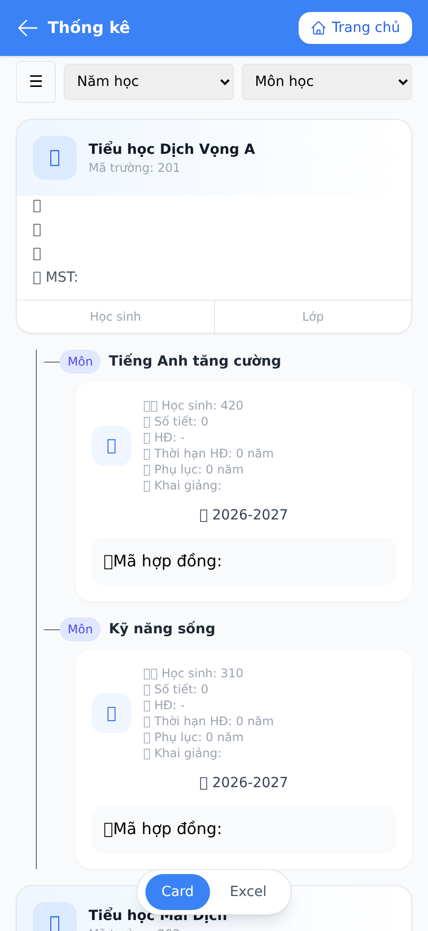
11
Thống kê cá nhân
11 / 38
Nhân viên kinh doanh
Bức tranh số của riêng bạn: bao nhiêu trường, bao nhiêu chính sách, doanh thu và chi phí cam kết.
CÁC BƯỚC THỰC HIỆN
1. Xem các thẻ tổng ở đầu trang: số trường, số môn, số chính sách, doanh thu.
2. Cuộn xuống biểu đồ để so sánh giữa các tháng.
3. Lọc theo năm học hoặc khu vực nếu cần bóc tách số liệu.
Giao diện điện thoại
Notes:
Thống kê cá nhân
Đường dẫn trong app: #/employee/statistics
Vai trò xem được: sales

Slide 16
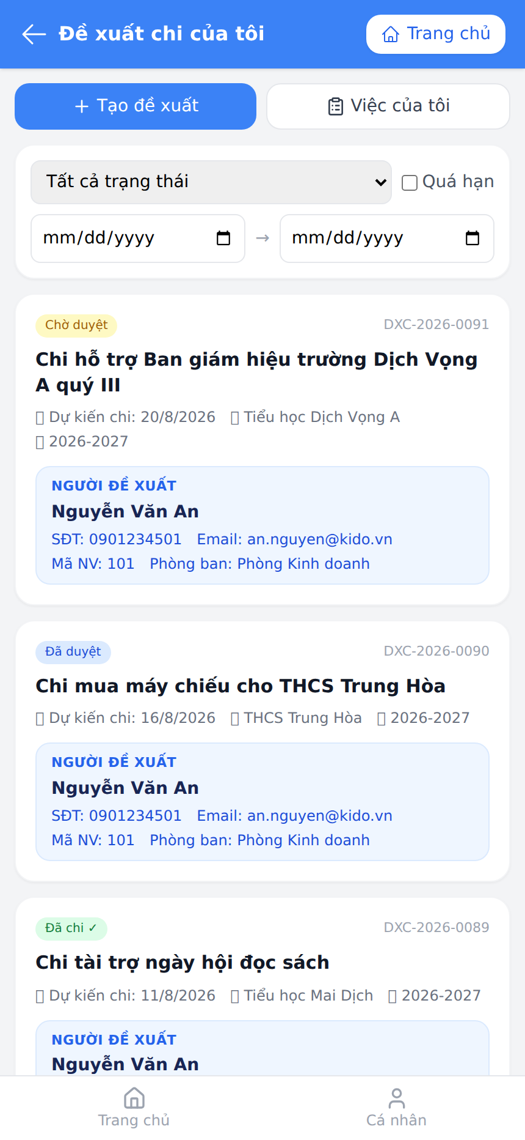
12
Đề xuất chi — danh sách
12 / 38
Nhân viên kinh doanh
Tất cả đề nghị chi tiền bạn đã gửi và tình trạng duyệt của từng cái.
CÁC BƯỚC THỰC HIỆN
1. Lọc theo trạng thái: Chờ duyệt · Đã duyệt · Đã chi · Từ chối.
2. Bấm một đề xuất để xem chi tiết và lịch sử duyệt.
3. Bấm nút + để tạo đề xuất mới.
LƯU Ý
Với nhân viên Sales, tạo xong là gửi duyệt luôn — không có bản nháp.
Giao diện điện thoại
Notes:
Đề xuất chi — danh sách
Đường dẫn trong app: #/employee/expense-requests
Vai trò xem được: sales

Slide 17
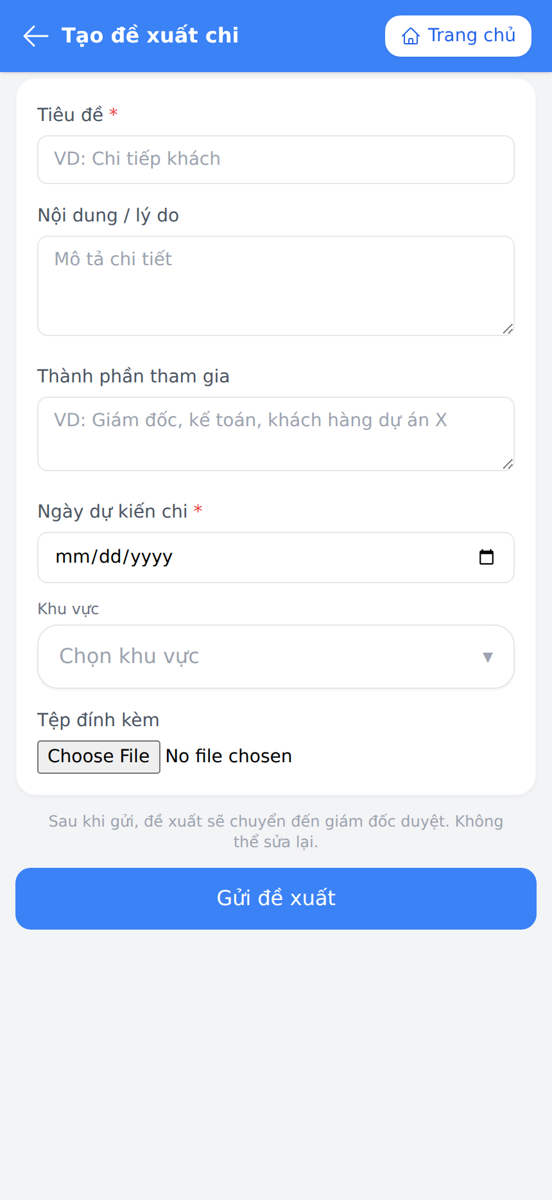
13
Đề xuất chi — tạo mới
13 / 38
Nhân viên kinh doanh
Biểu mẫu đề nghị chi tiền, gắn với chính sách đã duyệt để kế toán đối chiếu.
CÁC BƯỚC THỰC HIỆN
1. Chọn trường và môn liên quan tới khoản chi.
2. Chọn chính sách nguồn — hệ thống tự gợi ý các khoản còn lại chưa chi.
3. Nhập từng dòng khoản chi kèm số tiền và diễn giải.
4. Đính kèm chứng từ (biên bản, hoá đơn) nếu có.
5. Bấm Gửi duyệt; đề xuất lập tức tới người duyệt tiếp theo.
LƯU Ý
Số tiền đề xuất không được vượt phần còn lại của chính sách.
Giao diện điện thoại
Notes:
Đề xuất chi — tạo mới
Đường dẫn trong app: #/employee/expense-requests/new
Vai trò xem được: sales

Slide 18
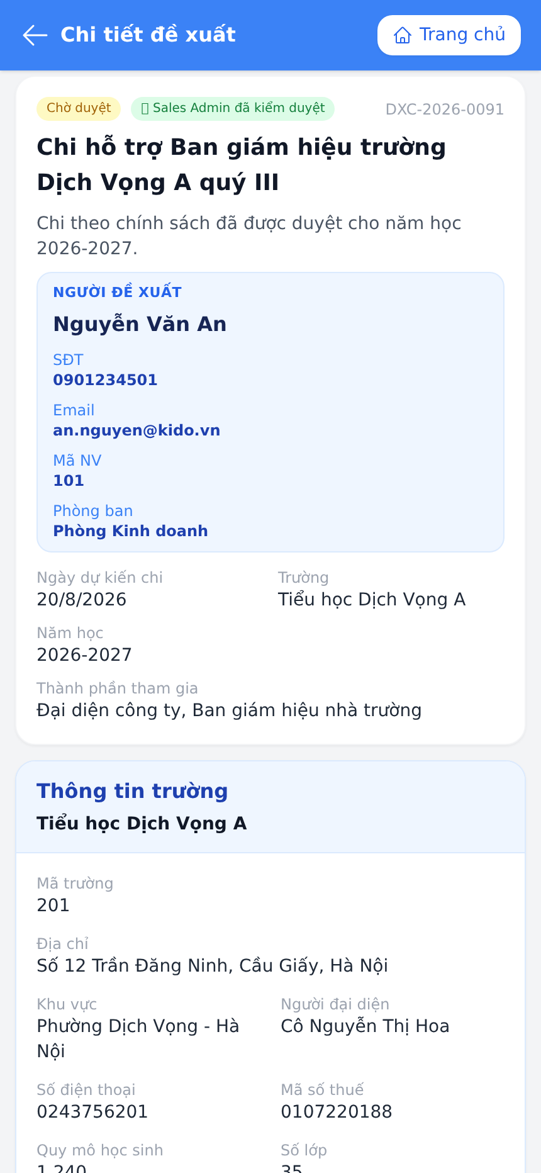
14
Đề xuất chi — chi tiết
14 / 38
Nhân viên kinh doanh
Hồ sơ đầy đủ của một đề xuất: nội dung, chứng từ và đường đi qua từng cấp duyệt.
CÁC BƯỚC THỰC HIỆN
1. Kiểm tra khối thông tin chung và danh sách khoản chi.
2. Xem luồng duyệt để biết hồ sơ đang nằm ở ai.
3. Đọc lịch sử ở cuối trang để nắm các mốc thời gian.
LƯU Ý
Bị từ chối thì lý do hiện ngay ở đầu trang — sửa theo đó rồi tạo đề xuất mới.
Giao diện điện thoại
Notes:
Đề xuất chi — chi tiết
Đường dẫn trong app: #/employee/expense-requests/901
Vai trò xem được: sales

Slide 19
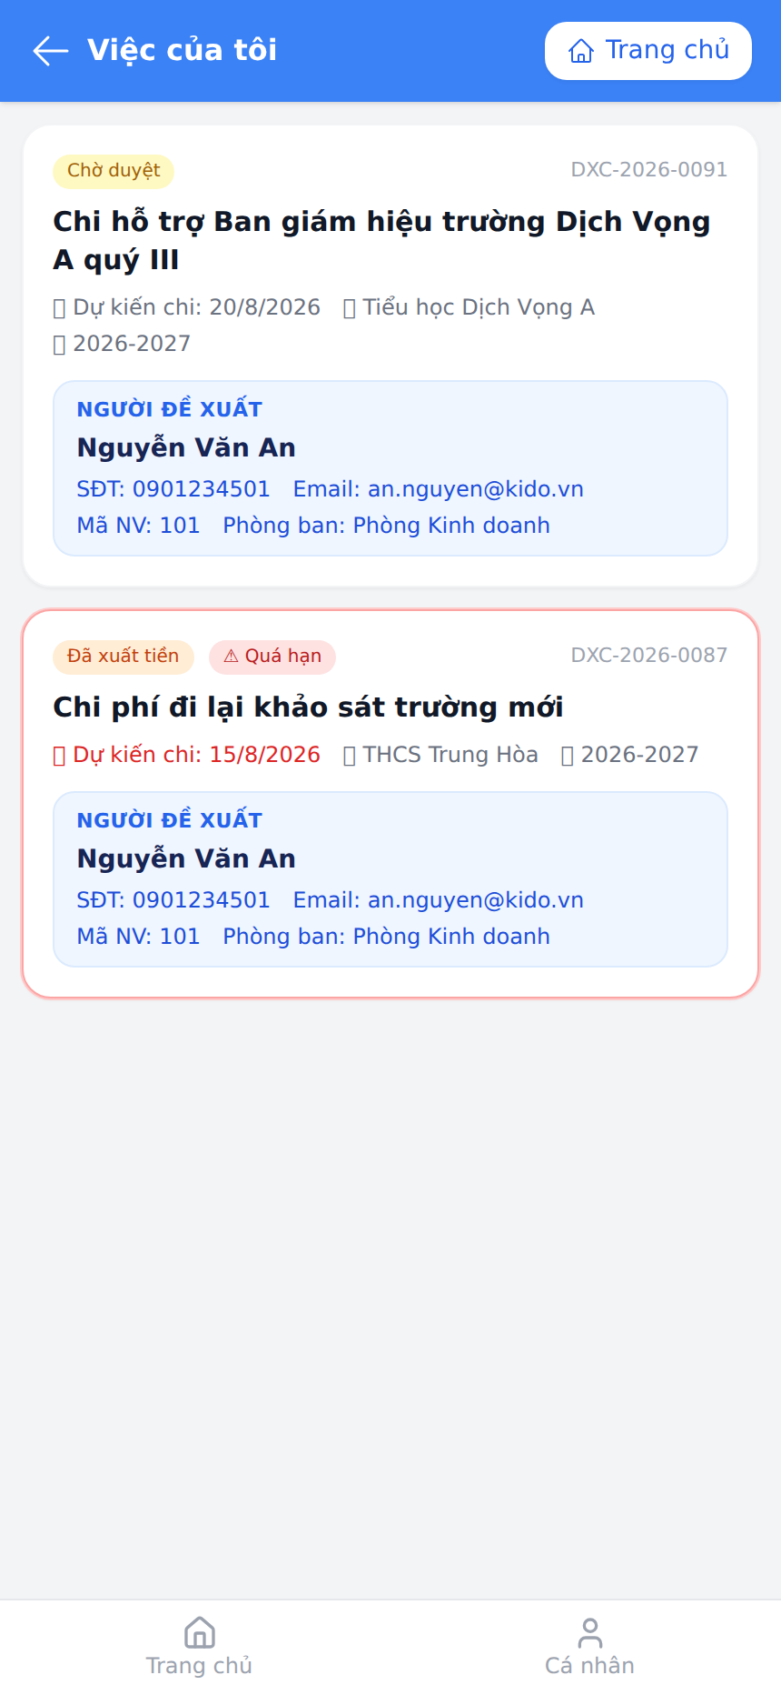
15
Việc cần làm
15 / 38
Nhân viên kinh doanh
Gom các đề xuất đang chờ chính bạn xử lý, kèm cảnh báo quá hạn.
CÁC BƯỚC THỰC HIỆN
1. Xử lý các dòng đánh dấu quá hạn trước.
2. Bấm vào một việc để mở thẳng hồ sơ tương ứng.
Giao diện điện thoại
Notes:
Việc cần làm
Đường dẫn trong app: #/employee/expense-tasks
Vai trò xem được: sales

Slide 20
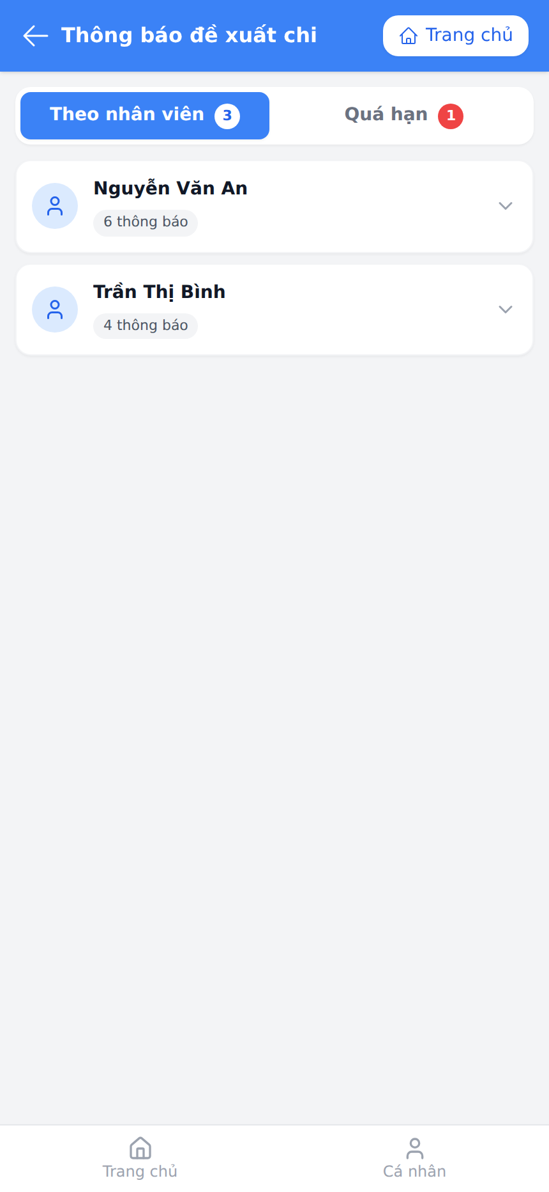
16
Thông báo chi
16 / 38
Nhân viên kinh doanh
Dòng thông báo riêng cho nghiệp vụ chi tiền, tách khỏi thông báo chung để không bị trôi.
CÁC BƯỚC THỰC HIỆN
1. Chuyển tab Chưa đọc / Đã đọc.
2. Bấm Đánh dấu đã đọc tất cả khi đã xử lý xong.
Giao diện điện thoại
Notes:
Thông báo chi
Đường dẫn trong app: #/employee/expense-notifications
Vai trò xem được: sales

Slide 21
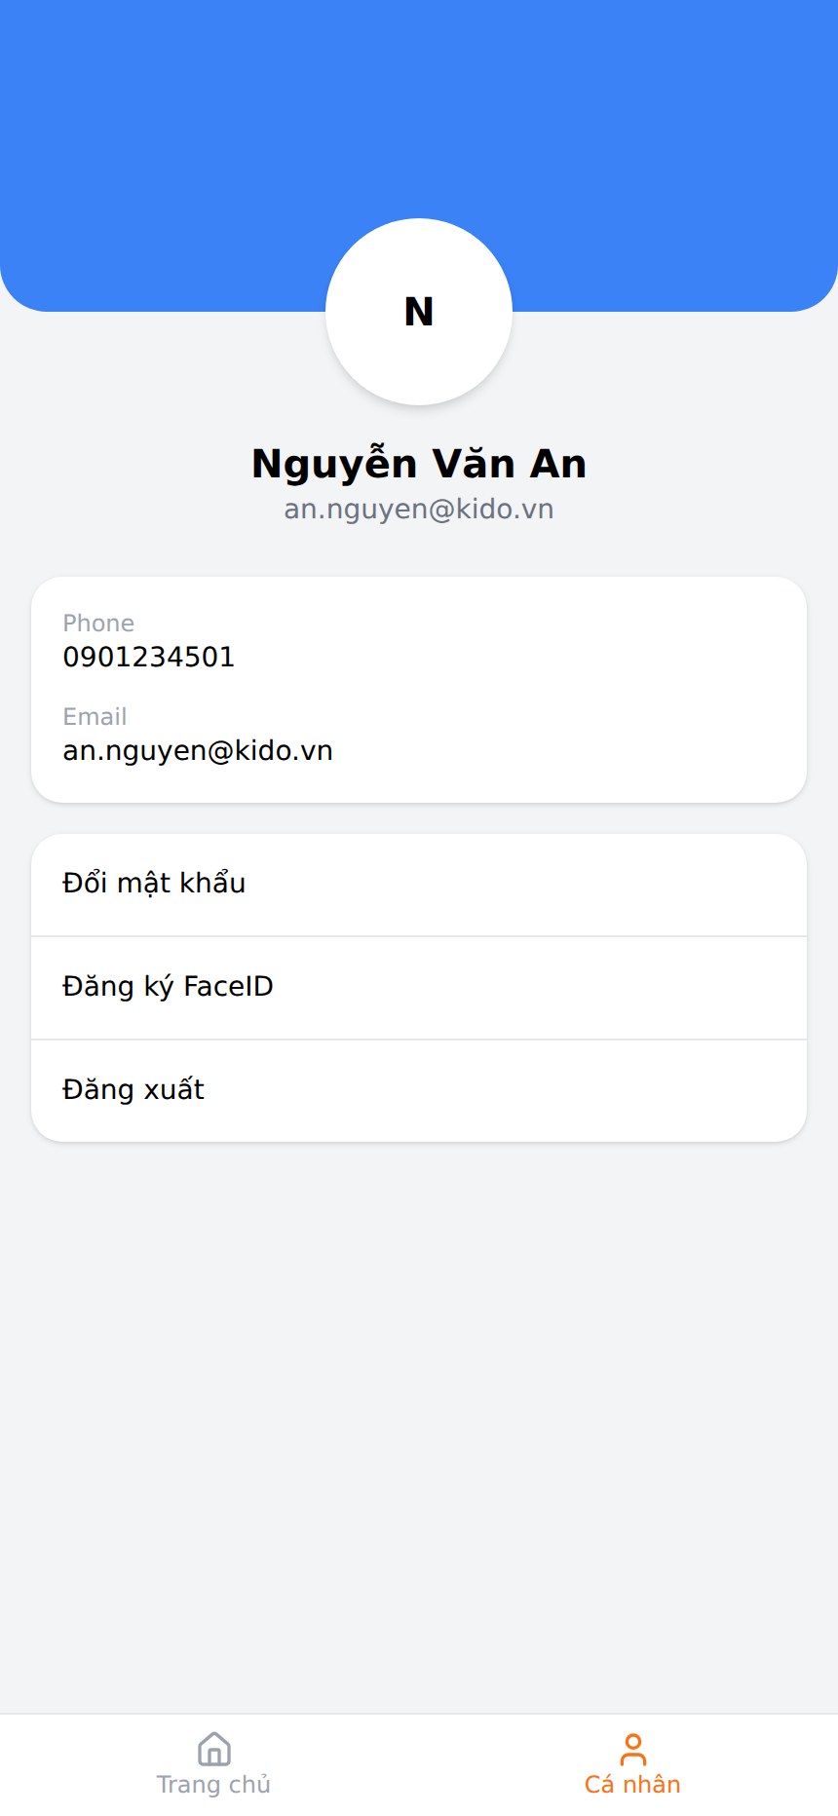
17
Hồ sơ cá nhân
17 / 38
Nhân viên kinh doanh
Thông tin tài khoản, đổi mật khẩu và đăng xuất.
CÁC BƯỚC THỰC HIỆN
1. Kiểm tra họ tên, số điện thoại, phòng ban, vai trò đang được cấp.
2. Bấm Đổi mật khẩu để đặt lại mật khẩu mới.
3. Bấm Đăng xuất khi dùng máy chung.
LƯU Ý
Sai thông tin nhân sự thì báo phòng Nhân sự sửa, người dùng không tự sửa được.
Giao diện điện thoại
Notes:
Hồ sơ cá nhân
Đường dẫn trong app: #/profile
Vai trò xem được: sales

Slide 22
CHƯƠNG 3
Giám đốc & Sales Admin
Vai trò: director, saleadmin — phân quyền và phê duyệt
8 màn hình

Slide 23
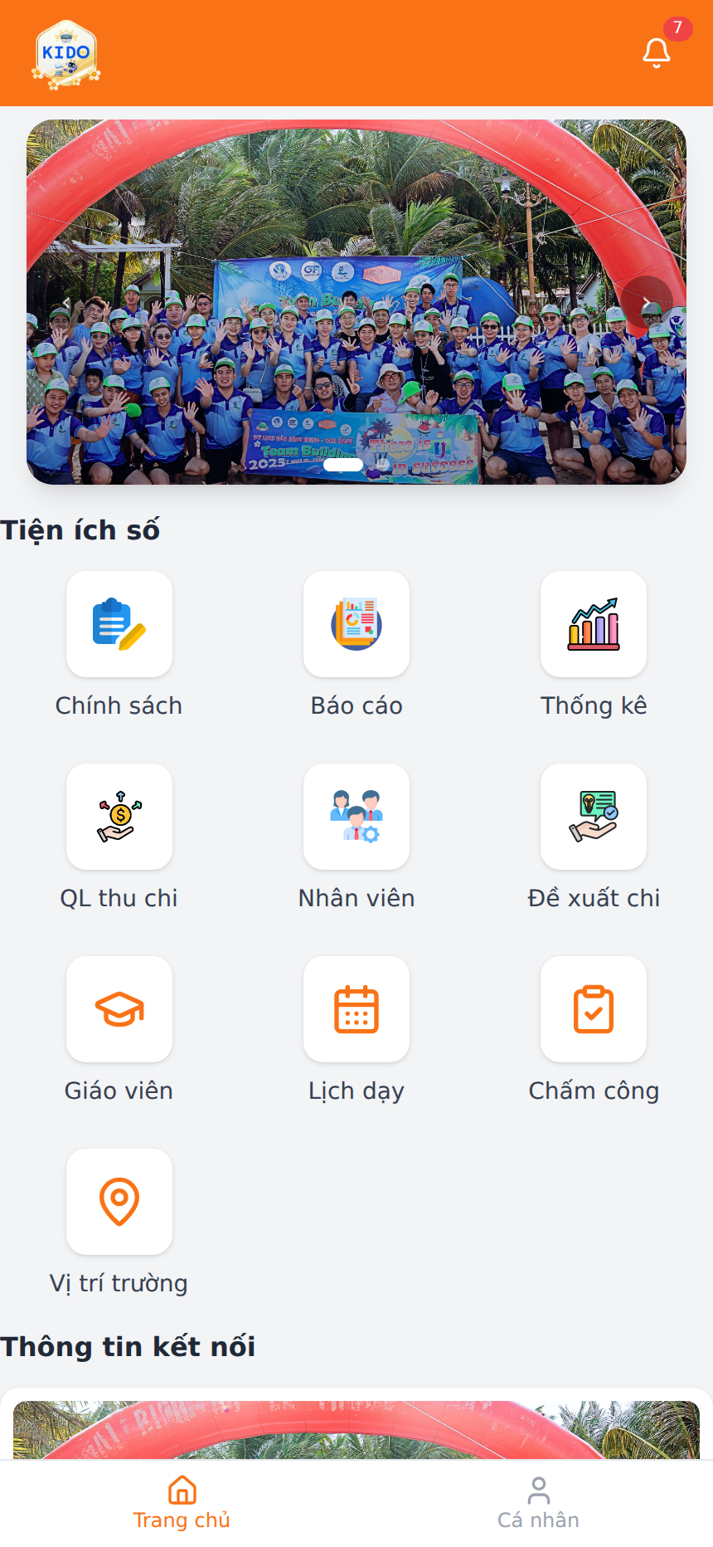
18
Trang chủ quản trị
18 / 38
Giám đốc & Sales Admin
Trung tâm điều hành: các phím vào nghiệp vụ quản trị và dòng thông báo toàn hệ thống.
CÁC BƯỚC THỰC HIỆN
1. Nhân sự / Phòng ban — phân quyền, phân địa bàn.
2. Chính sách — duyệt hồ sơ nhân viên gửi lên.
3. Chi phí — theo dõi thu chi thực tế theo trường.
4. Đề xuất chi — duyệt và theo dõi dòng tiền.
5. Dòng thông báo bên dưới gom mọi việc cần chú ý, bấm để mở thẳng hồ sơ.
LƯU Ý
Tài khoản Kế toán trưởng khi đăng nhập sẽ vào thẳng phần Chi phí, các phần khác chỉ xem.
Giao diện điện thoại
Notes:
Trang chủ quản trị
Đường dẫn trong app: #/director
Vai trò xem được: director

Slide 24
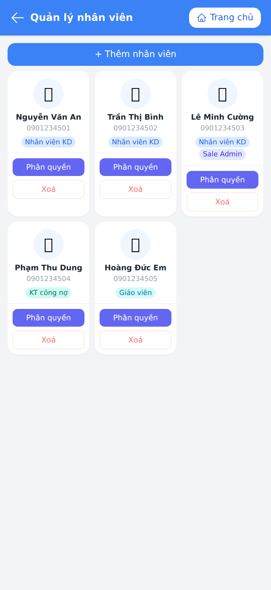
19
Quản lý nhân viên
19 / 38
Giám đốc & Sales Admin
Thêm người dùng mới, gán vai trò và bật/tắt quyền truy cập.
CÁC BƯỚC THỰC HIỆN
1. Bấm Thêm nhân viên, nhập họ tên, số điện thoại (dùng làm tài khoản đăng nhập), phòng ban.
2. Gán vai trò — một người có thể mang nhiều vai trò cùng lúc.
3. Bấm vào một dòng để sửa thông tin hoặc đặt lại mật khẩu.
LƯU Ý
Vai trò quyết định người đó thấy màn hình nào; gán sai là mở nhầm dữ liệu nhạy cảm.
Giao diện điện thoại
Notes:
Quản lý nhân viên
Đường dẫn trong app: #/director/employee-management
Vai trò xem được: director

Slide 25
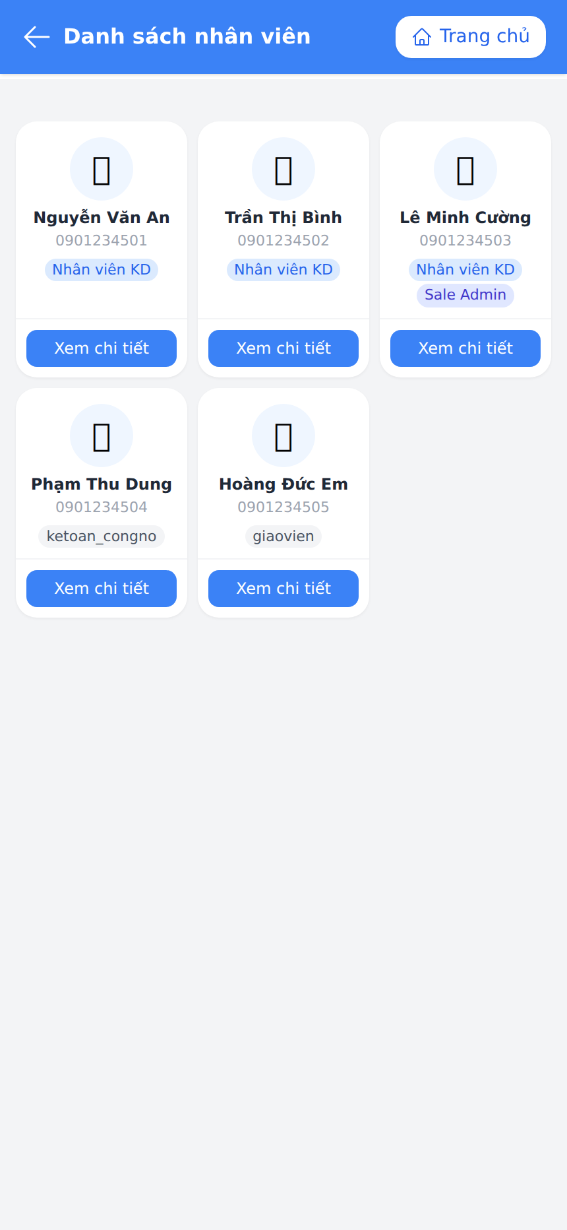
20
Danh sách nhân viên kinh doanh
20 / 38
Giám đốc & Sales Admin
Cửa vào theo người: chọn một nhân viên rồi xem địa bàn, chính sách, báo cáo của riêng người đó.
CÁC BƯỚC THỰC HIỆN
1. Tìm nhân viên theo tên hoặc số điện thoại.
2. Bấm vào tên để mở hồ sơ, từ đó rẽ sang khu vực · trường · chính sách · báo cáo · thống kê.
Giao diện điện thoại
Notes:
Danh sách nhân viên kinh doanh
Đường dẫn trong app: #/director/nhan-vien
Vai trò xem được: director

Slide 26
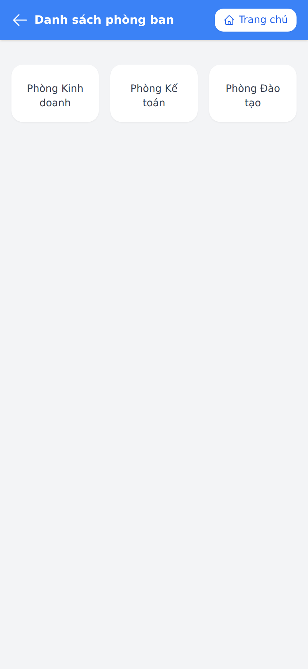
21
Phòng ban
21 / 38
Giám đốc & Sales Admin
Khai báo cơ cấu phòng ban làm nền cho việc phân quyền và phân địa bàn.
CÁC BƯỚC THỰC HIỆN
1. Thêm hoặc sửa tên phòng ban.
2. Bấm vào phòng ban để xem nhân sự và khu vực trực thuộc.
Giao diện điện thoại
Notes:
Phòng ban
Đường dẫn trong app: #/director/phong-ban
Vai trò xem được: director

Slide 27
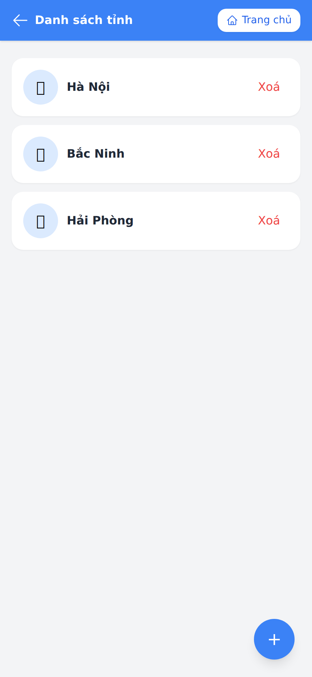
22
Phân khu vực cho nhân viên
22 / 38
Giám đốc & Sales Admin
Giao địa bàn: nhân viên chỉ nhìn thấy trường thuộc khu vực được gán cho mình.
CÁC BƯỚC THỰC HIỆN
1. Chọn khu vực còn trống rồi gán cho nhân viên.
2. Bấm thu hồi để lấy lại khu vực khi đổi người phụ trách.
LƯU Ý
Thu hồi khu vực làm nhân viên mất quyền xem các trường trong đó ngay lập tức.
Giao diện điện thoại
Notes:
Phân khu vực cho nhân viên
Đường dẫn trong app: #/director/region/101
Vai trò xem được: director

Slide 28
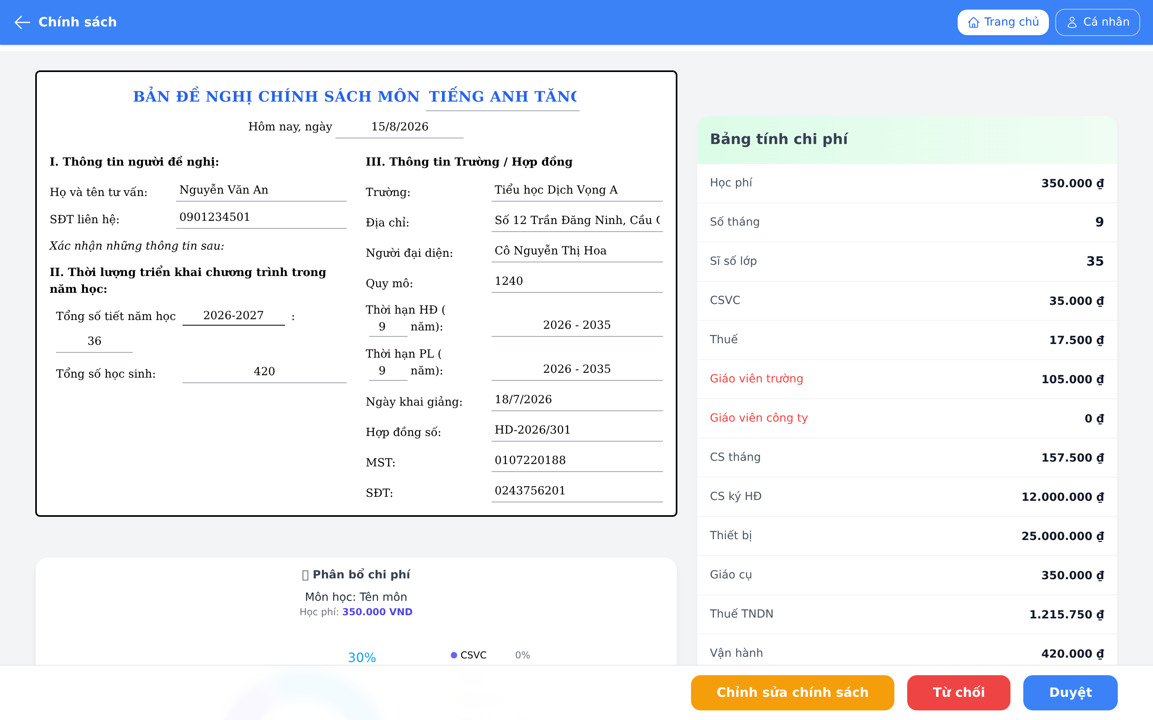
23
Duyệt chính sách
23 / 38
Giám đốc & Sales Admin
Bản đầy đủ của hồ sơ chính sách kèm quyền phê duyệt — nơi Giám đốc chốt cam kết với trường.
CÁC BƯỚC THỰC HIỆN
1. Đối chiếu doanh thu dự kiến với tổng các khoản chi cam kết.
2. Rà từng bảng: Chi tiền mặt · Thiết bị · Hỗ trợ khác.
3. Sửa trực tiếp số liệu nếu cần trước khi duyệt.
4. Bấm Duyệt hoặc Từ chối kèm lý do; nhân viên nhận thông báo ngay.
LƯU Ý
Mọi lần sửa đều vào lịch sử, xem lại được từng phiên bản. Muốn quay về bản cũ thì nhập lại theo bản đó — hệ thống chưa có nút phục hồi tự động.
Giao diện máy tính
Notes:
Duyệt chính sách
Đường dẫn trong app: #/director/policy/501
Vai trò xem được: director

Slide 29
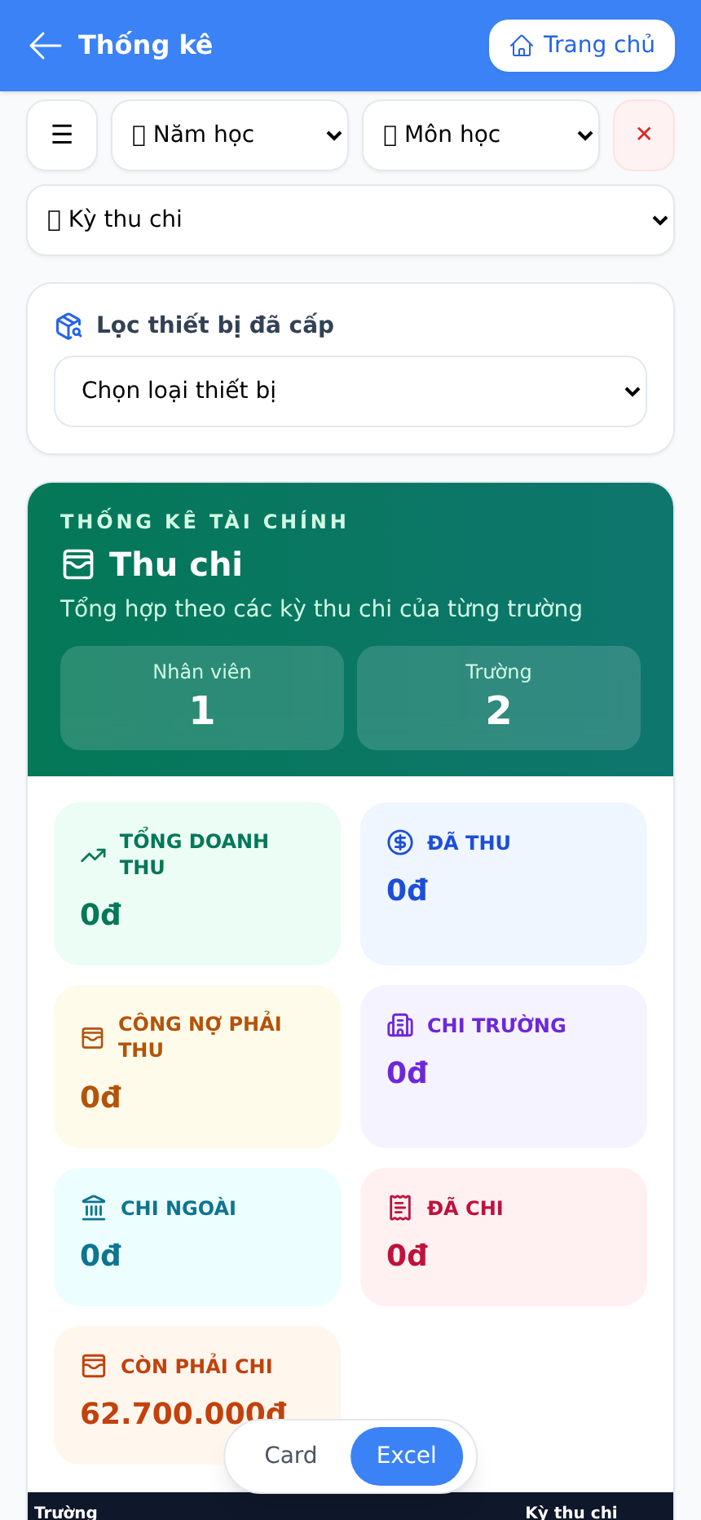
24
Thống kê chính sách theo nhân viên
24 / 38
Giám đốc & Sales Admin
Đo hiệu quả từng nhân viên: số hồ sơ, tỉ lệ được duyệt, doanh thu và chi phí cam kết.
CÁC BƯỚC THỰC HIỆN
1. Xem các thẻ tổng, sau đó cuộn xuống bảng chi tiết theo trường.
2. Đổi bộ lọc năm học để so sánh giữa các kỳ.
Giao diện điện thoại
Notes:
Thống kê chính sách theo nhân viên
Đường dẫn trong app: #/director/statistics/101
Vai trò xem được: director

Slide 30
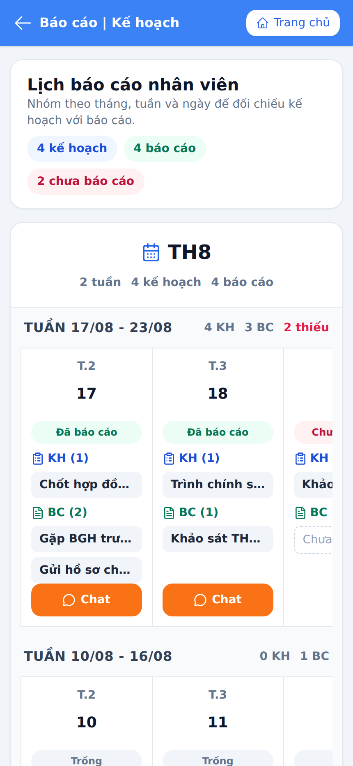
25
Theo dõi báo cáo tuần
25 / 38
Giám đốc & Sales Admin
Đọc kế hoạch và kết quả tuần của nhân viên, phản hồi ngay trên báo cáo.
CÁC BƯỚC THỰC HIỆN
1. Chọn tuần cần xem.
2. Đối chiếu đầu việc đã lên kế hoạch với kết quả thực tế.
3. Nhập nhận xét vào khung trao đổi — nhân viên nhận thông báo.
Giao diện điện thoại
Notes:
Theo dõi báo cáo tuần
Đường dẫn trong app: #/director/daily-report/101
Vai trò xem được: director

Slide 31
CHƯƠNG 4
Giám đốc & Kế toán
Vai trò: director, ketoan_congno, thuquy — dòng tiền
4 màn hình

Slide 32
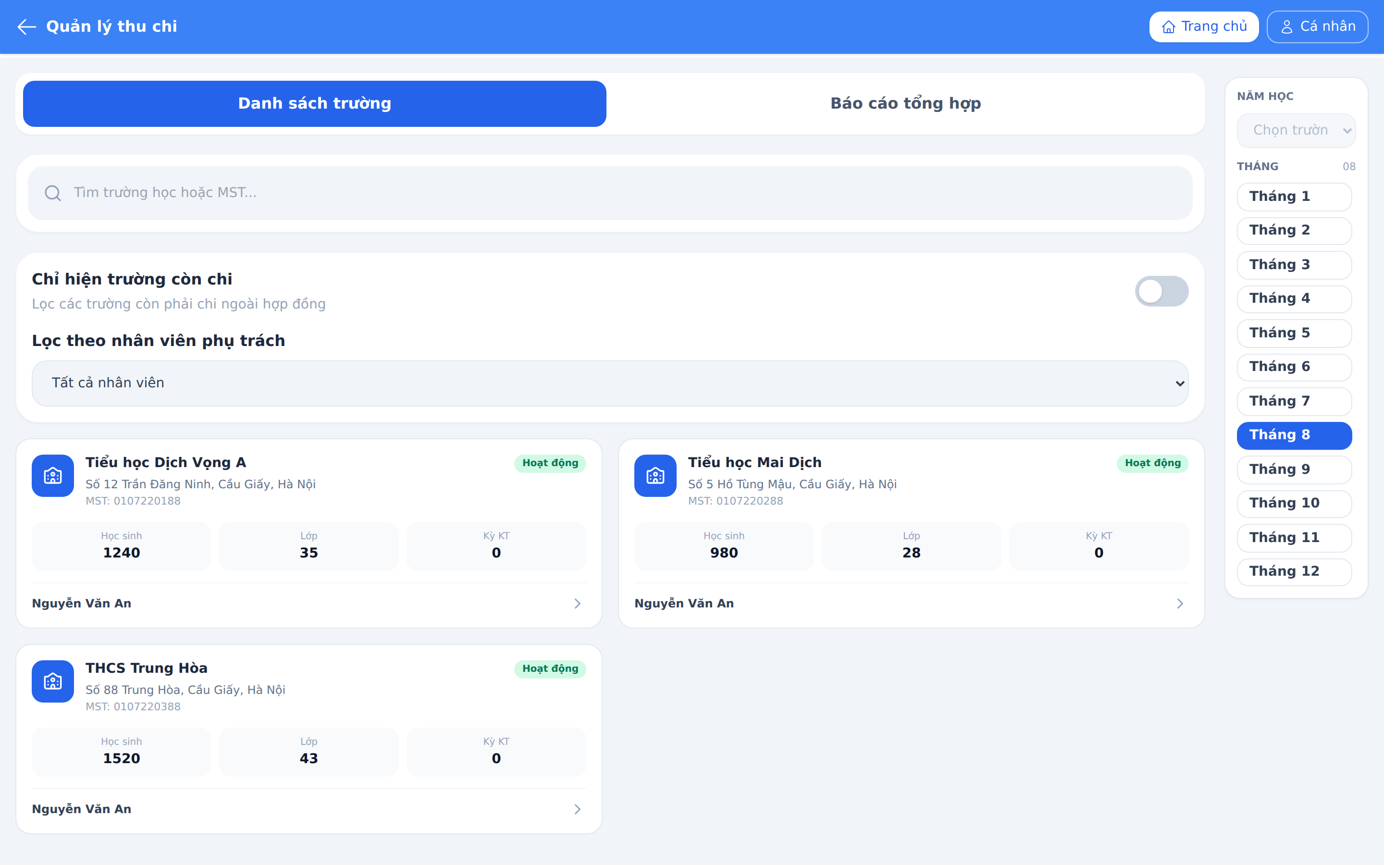
26
Chi phí thực tế — danh sách trường
26 / 38
Giám đốc & Kế toán
Bảng thu chi thực tế theo từng trường trong một kỳ; là nơi kế toán chốt lãi/lỗ.
CÁC BƯỚC THỰC HIỆN
1. Chọn kỳ (tháng) ở đầu trang.
2. Đọc cột doanh thu · tổng chi · lợi nhuận của từng trường.
3. Bấm tên trường để vào bảng nhập chi tiết.
4. Kỳ đã khoá chỉ xem, muốn sửa phải mở lại kỳ.
LƯU Ý
Kế toán trưởng và Trợ lý GĐ chỉ xem, không sửa được số liệu.
Giao diện máy tính
Notes:
Chi phí thực tế — danh sách trường
Đường dẫn trong app: #/director/expense-management
Vai trò xem được: director, ketoan_congno

Slide 33
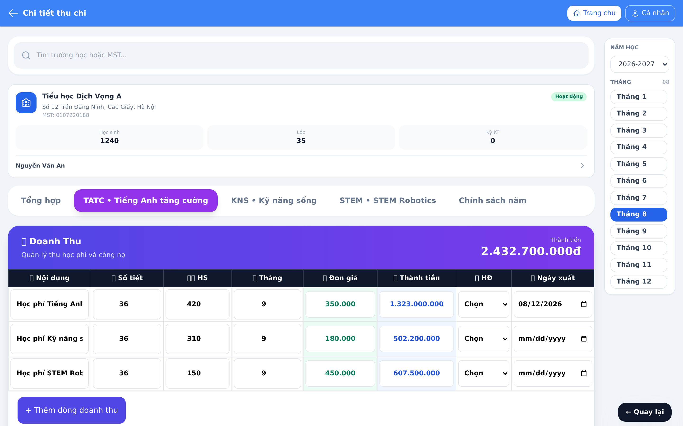
27
Chi phí thực tế — chi tiết một trường
27 / 38
Giám đốc & Kế toán
Nhập và đối chiếu toàn bộ dòng tiền của một trường: doanh thu, chi vận hành, chi quản lý, chi theo chính sách.
CÁC BƯỚC THỰC HIỆN
1. Bảng Doanh thu: nhập số học sinh × học phí theo từng môn.
2. Bảng Chi phí: nhập lương giáo viên, tài liệu, đi lại…
3. Bảng Chi quản lý: các khoản tính theo tỉ lệ phần trăm doanh thu.
4. Bảng Chính sách tiền mặt: đối chiếu số đã cam kết với số đã chi thực tế.
5. Xem khối Tổng hợp ở trên cùng rồi bấm Lưu tất cả.
LƯU Ý
Phần “còn lại” của chính sách chính là hạn mức cho các đề xuất chi tiếp theo.
Giao diện máy tính
Notes:
Chi phí thực tế — chi tiết một trường
Đường dẫn trong app: #/director/expense-management
Vai trò xem được: director, ketoan_congno

Slide 34
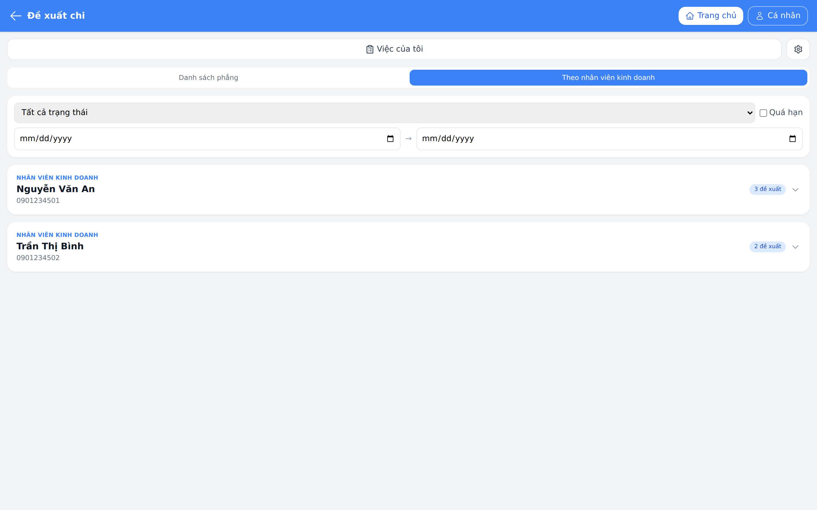
28
Đề xuất chi — hàng đợi duyệt
28 / 38
Giám đốc & Kế toán
Toàn bộ đề xuất của công ty, lọc theo trạng thái để duyệt hàng loạt.
CÁC BƯỚC THỰC HIỆN
1. Lọc trạng thái Chờ duyệt để thấy việc cần xử lý.
2. Mở từng hồ sơ, đối chiếu với chính sách nguồn rồi Duyệt hoặc Từ chối kèm lý do.
3. Sau khi Giám đốc duyệt, hồ sơ chuyển sang Thủ quỹ để chi tiền.
LƯU Ý
Kế toán công nợ, Thủ quỹ, Sales Admin cùng thấy màn này nhưng nút thao tác khác nhau theo vai trò.
Giao diện máy tính
Notes:
Đề xuất chi — hàng đợi duyệt
Đường dẫn trong app: #/director/expense-requests
Vai trò xem được: director

Slide 35
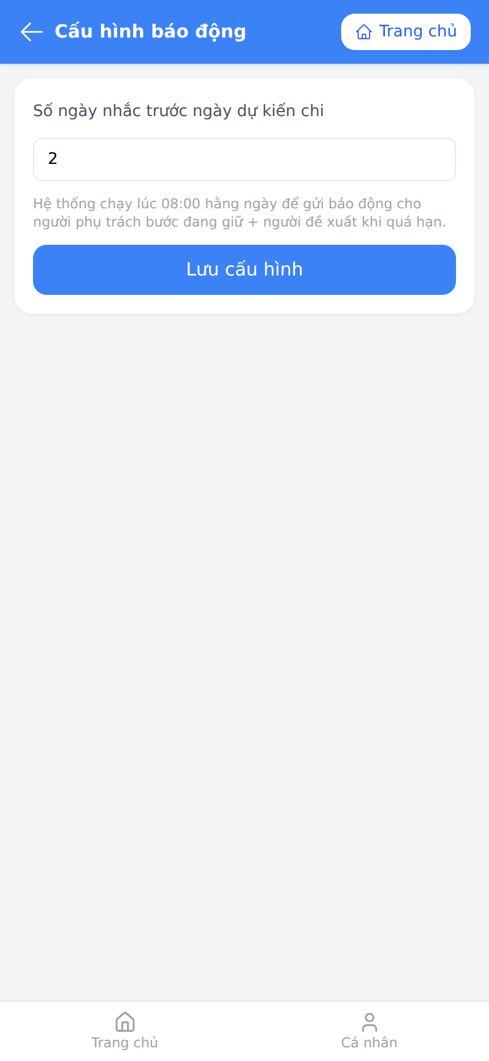
29
Cài đặt nhắc việc
29 / 38
Giám đốc & Kế toán
Đặt luật nhắc tự động để đề xuất không bị bỏ quên quá hạn.
CÁC BƯỚC THỰC HIỆN
1. Bật/tắt nhắc theo từng loại nghiệp vụ.
2. Đặt số ngày trước hạn bắt đầu nhắc và giờ gửi nhắc.
3. Bấm Lưu để áp dụng cho toàn hệ thống.
Giao diện điện thoại
Notes:
Cài đặt nhắc việc
Đường dẫn trong app: #/director/expense-reminder-settings
Vai trò xem được: director

Slide 36
CHƯƠNG 5
Giảng dạy — phòng Nhân sự
Vai trò: nhansu — giáo viên, lịch dạy, chấm công
6 màn hình

Slide 37
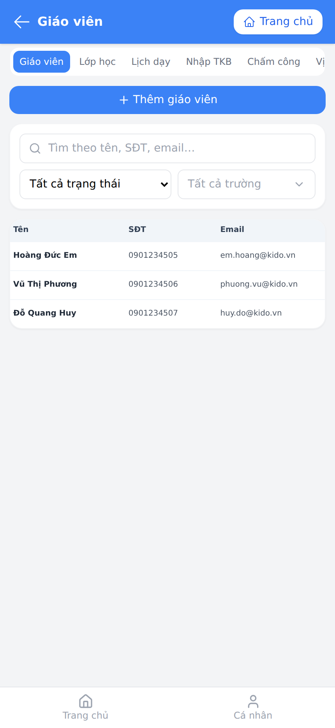
30
Danh sách giáo viên
30 / 38
Giảng dạy — phòng Nhân sự
Hồ sơ giáo viên và tài khoản đăng nhập của họ — nền cho việc xếp lịch và chấm công.
CÁC BƯỚC THỰC HIỆN
1. Thêm giáo viên: họ tên, số điện thoại, môn dạy, trường phụ trách.
2. Bấm Tạo tài khoản để giáo viên tự đăng nhập xem lịch và chấm công.
3. Tìm kiếm theo tên hoặc lọc theo trường khi danh sách dài.
LƯU Ý
Giáo viên chưa có tài khoản vẫn xếp lịch được, nhưng không tự check-in được.
Giao diện điện thoại
Notes:
Danh sách giáo viên
Đường dẫn trong app: #/nhan-su/giao-vien
Vai trò xem được: nhansu

Slide 38
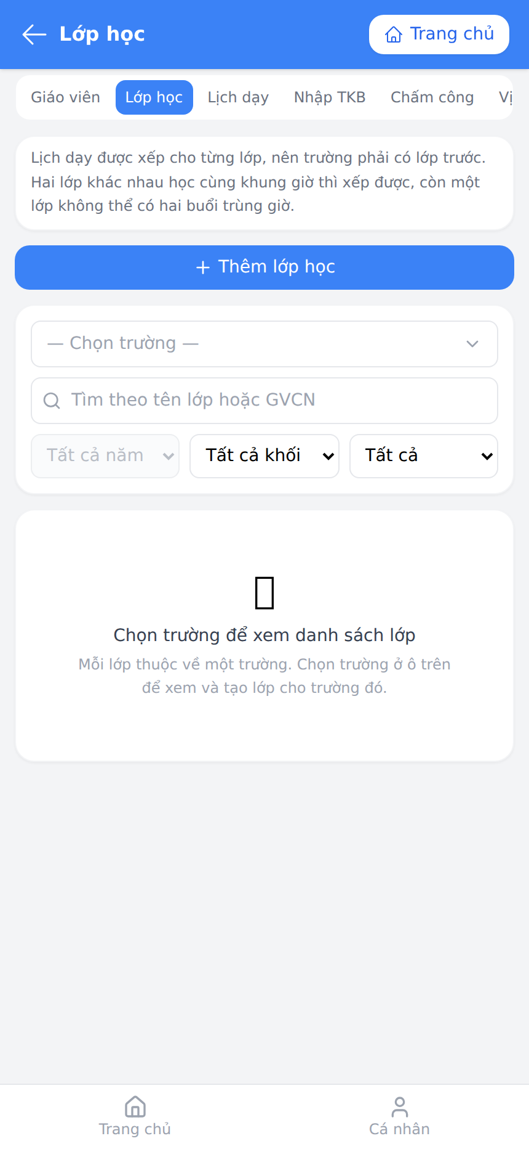
31
Lớp học của trường
31 / 38
Giảng dạy — phòng Nhân sự
Khai báo lớp trước khi xếp lịch — không có lớp thì không tạo được tiết dạy.
CÁC BƯỚC THỰC HIỆN
1. Chọn trường và năm học.
2. Thêm lớp: tên lớp, khối, sĩ số, môn học.
3. Sửa hoặc xoá lớp khi trường điều chỉnh giữa năm.
Giao diện điện thoại
Notes:
Lớp học của trường
Đường dẫn trong app: #/nhan-su/lop-hoc
Vai trò xem được: nhansu

Slide 39
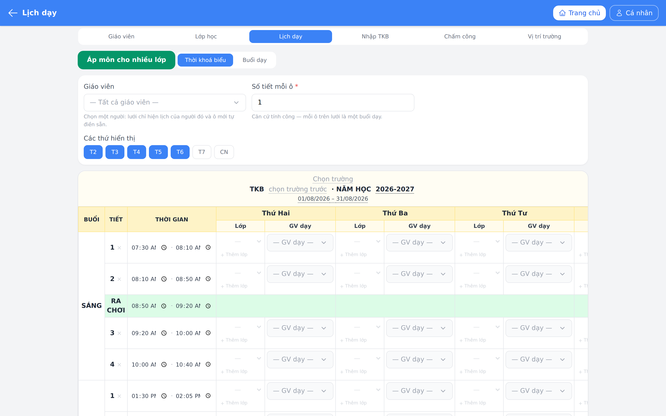
32
Lịch dạy
32 / 38
Giảng dạy — phòng Nhân sự
Thời khoá biểu tổng: gán giáo viên vào từng tiết của từng lớp.
CÁC BƯỚC THỰC HIỆN
1. Chọn trường và tuần cần xếp.
2. Bấm vào ô trống để tạo tiết: lớp, tiết số, giờ bắt đầu/kết thúc, giáo viên.
3. Để trống giáo viên và bật Mở tiết nếu muốn giáo viên tự đăng ký nhận.
4. Kéo/sửa tiết khi trường đổi lịch.
LƯU Ý
Tiết trùng giờ của cùng một giáo viên sẽ bị hệ thống chặn.
Giao diện máy tính
Notes:
Lịch dạy
Đường dẫn trong app: #/nhan-su/lich-day
Vai trò xem được: nhansu

Slide 40
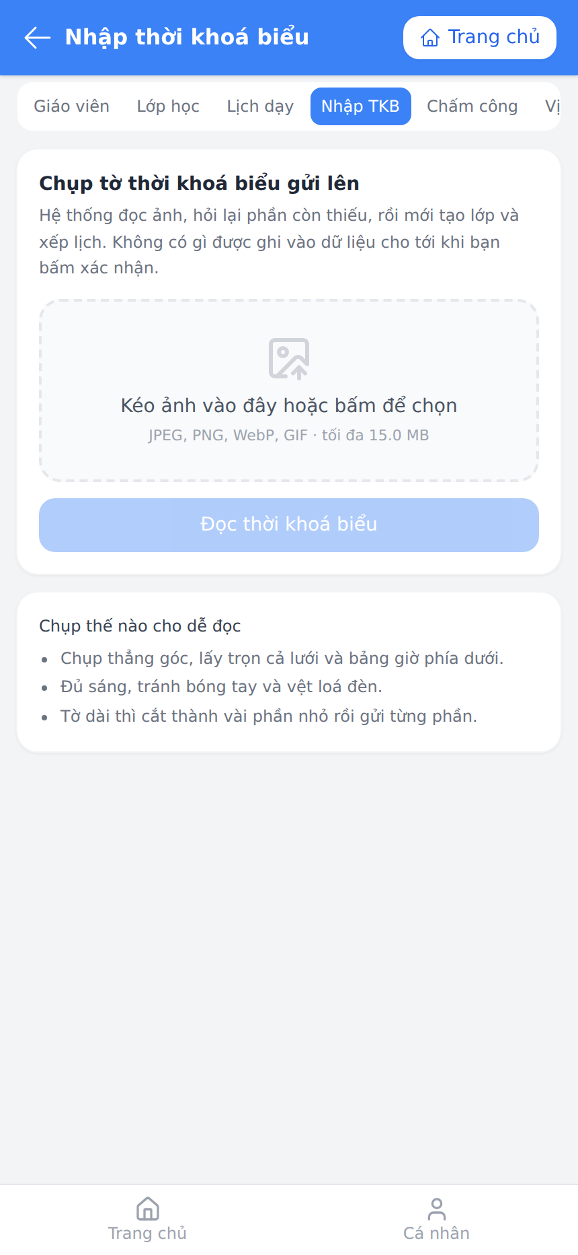
33
Nhập thời khoá biểu bằng ảnh
33 / 38
Giảng dạy — phòng Nhân sự
Chụp bảng thời khoá biểu giấy của trường, hệ thống tự đọc thành tiết dạy thay vì gõ tay từng dòng.
CÁC BƯỚC THỰC HIỆN
1. Chọn trường và năm học.
2. Chụp hoặc tải lên ảnh thời khoá biểu — chụp thẳng, đủ sáng, rõ chữ.
3. Chờ hệ thống đọc ảnh và dựng bảng nháp.
4. Rà lại bản nháp: sửa tên lớp, giờ, giáo viên bị đọc sai.
5. Bấm Lưu để đẩy toàn bộ tiết vào lịch dạy.
LƯU Ý
Bản nháp được giữ theo mã riêng, tải lại trang không mất.
Chỉ phòng Nhân sự dùng được chức năng này; vai trò chỉ-xem sẽ nhận thông báo từ chối.
Giao diện điện thoại
Notes:
Nhập thời khoá biểu bằng ảnh
Đường dẫn trong app: #/nhan-su/nhap-tkb
Vai trò xem được: nhansu

Slide 41
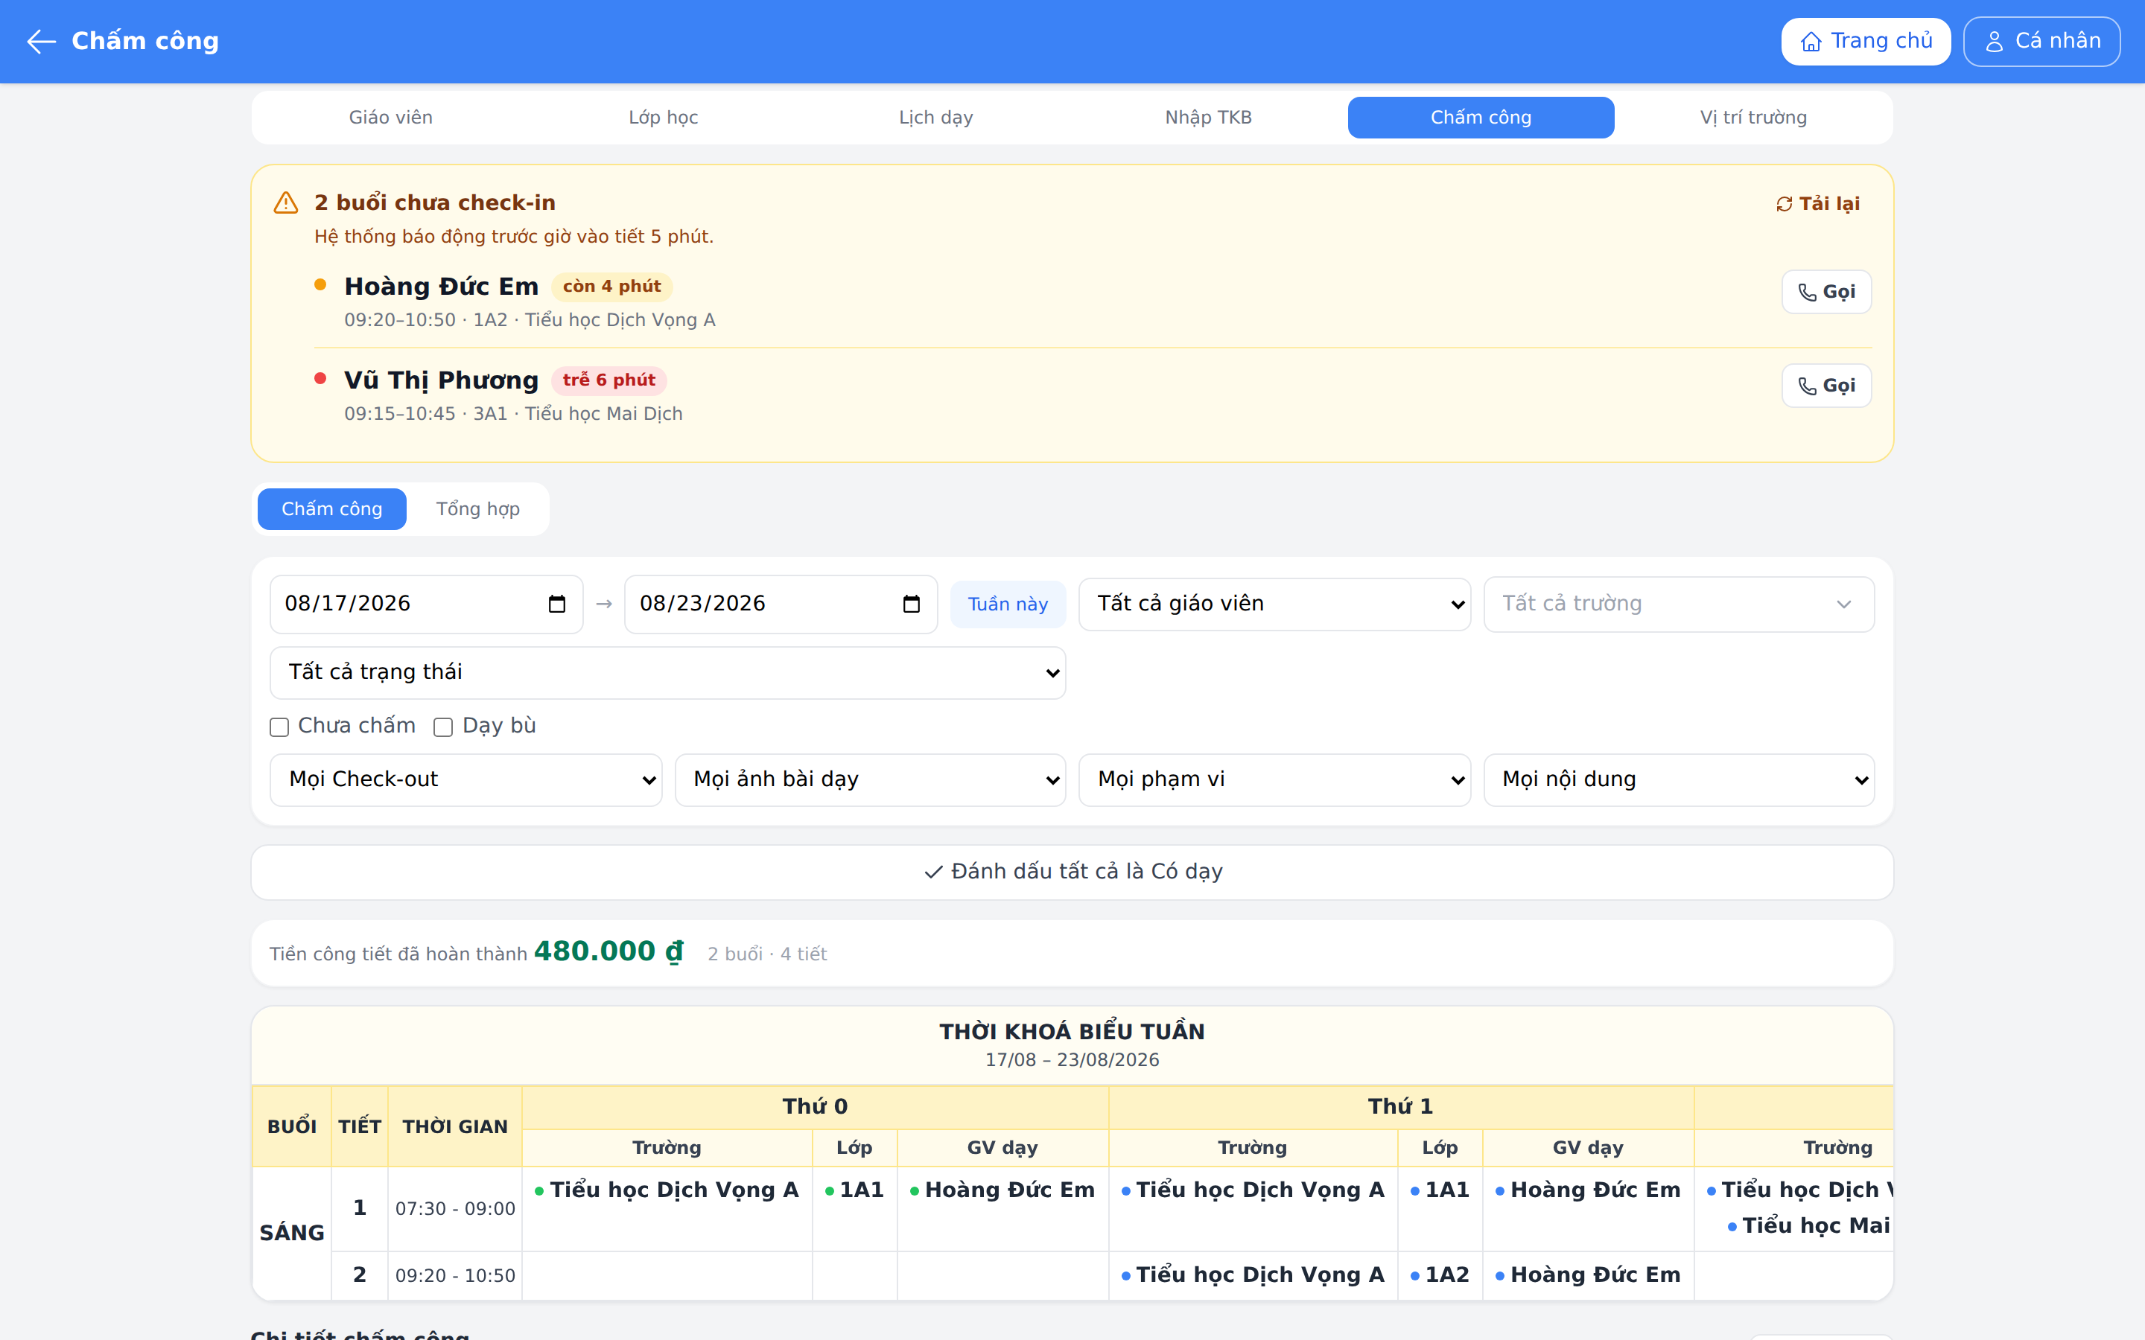
34
Chấm công giáo viên
34 / 38
Giảng dạy — phòng Nhân sự
Duyệt dữ liệu check-in/check-out của giáo viên, làm căn cứ tính lương theo tiết. Đầu trang là bảng báo động các buổi sắp tới giờ mà chưa có ai check-in.
CÁC BƯỚC THỰC HIỆN
1. Đọc khung báo động ở đầu trang: ai chưa check-in, còn mấy phút nữa vào tiết hoặc đã trễ bao lâu.
2. Bấm Gọi ngay trên dòng báo động để liên hệ giáo viên đó.
3. Lọc theo trường, giáo viên và khoảng ngày để xem dữ liệu chấm công.
4. Đối chiếu giờ vào/ra và khoảng cách so với toạ độ trường.
5. Duyệt các bản ghi hợp lệ; bản ghi lệch vị trí thì hỏi lại giáo viên trước khi duyệt.
LƯU Ý
Hệ thống tự báo động trước giờ vào tiết 5 phút — Giáo vụ và Nhân sự nhận thông báo trong app kèm push, không cần ngồi canh màn hình này.
Bản ghi ngoài bán kính cho phép được đánh dấu để soát riêng.
Giao diện máy tính
Notes:
Chấm công giáo viên
Đường dẫn trong app: #/nhan-su/cham-cong
Vai trò xem được: nhansu

Slide 42
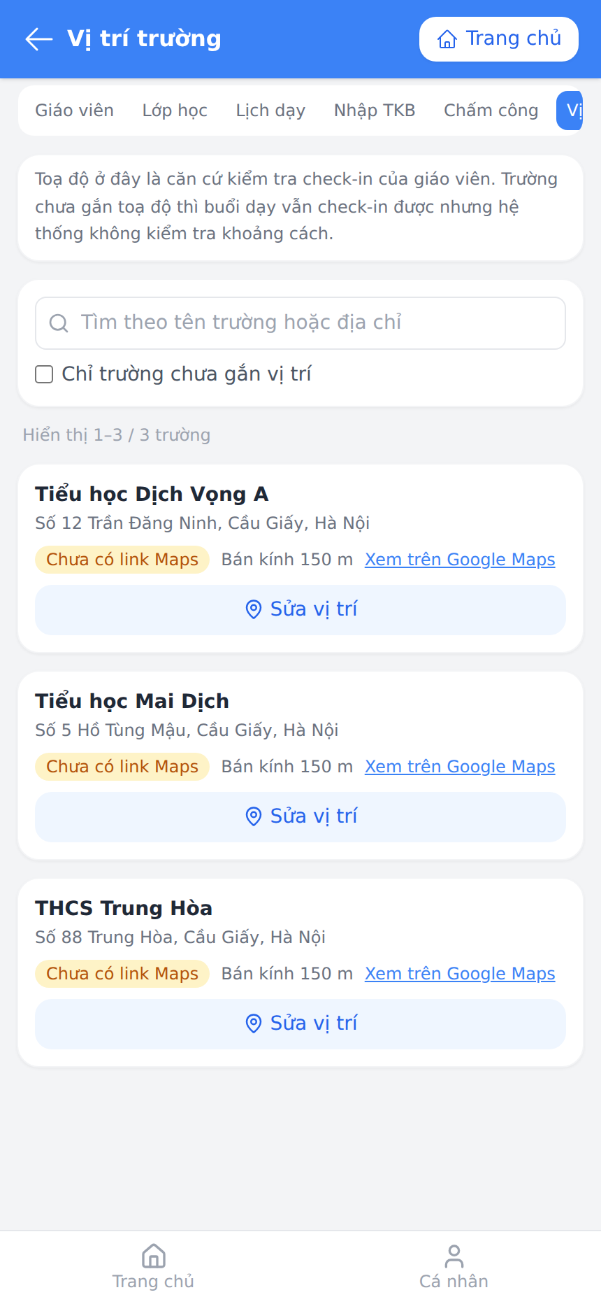
35
Vị trí trường
35 / 38
Giảng dạy — phòng Nhân sự
Gắn toạ độ cho từng trường — là mốc để hệ thống kiểm tra giáo viên có thật sự có mặt khi check-in.
CÁC BƯỚC THỰC HIỆN
1. Chọn trường cần gắn toạ độ.
2. Dán link Google Maps của trường hoặc nhập trực tiếp vĩ độ/kinh độ.
3. Đặt bán kính cho phép (mét) quanh điểm đó.
4. Bấm Lưu.
LƯU Ý
Chưa gắn toạ độ thì mọi lần check-in tại trường đó đều không kiểm tra được vị trí.
Giao diện điện thoại
Notes:
Vị trí trường
Đường dẫn trong app: #/nhan-su/vi-tri-truong
Vai trò xem được: nhansu

Slide 43
CHƯƠNG 6
Giảng dạy — Giáo viên
Vai trò: giaovien — lịch cá nhân và chấm công
3 màn hình

Slide 44
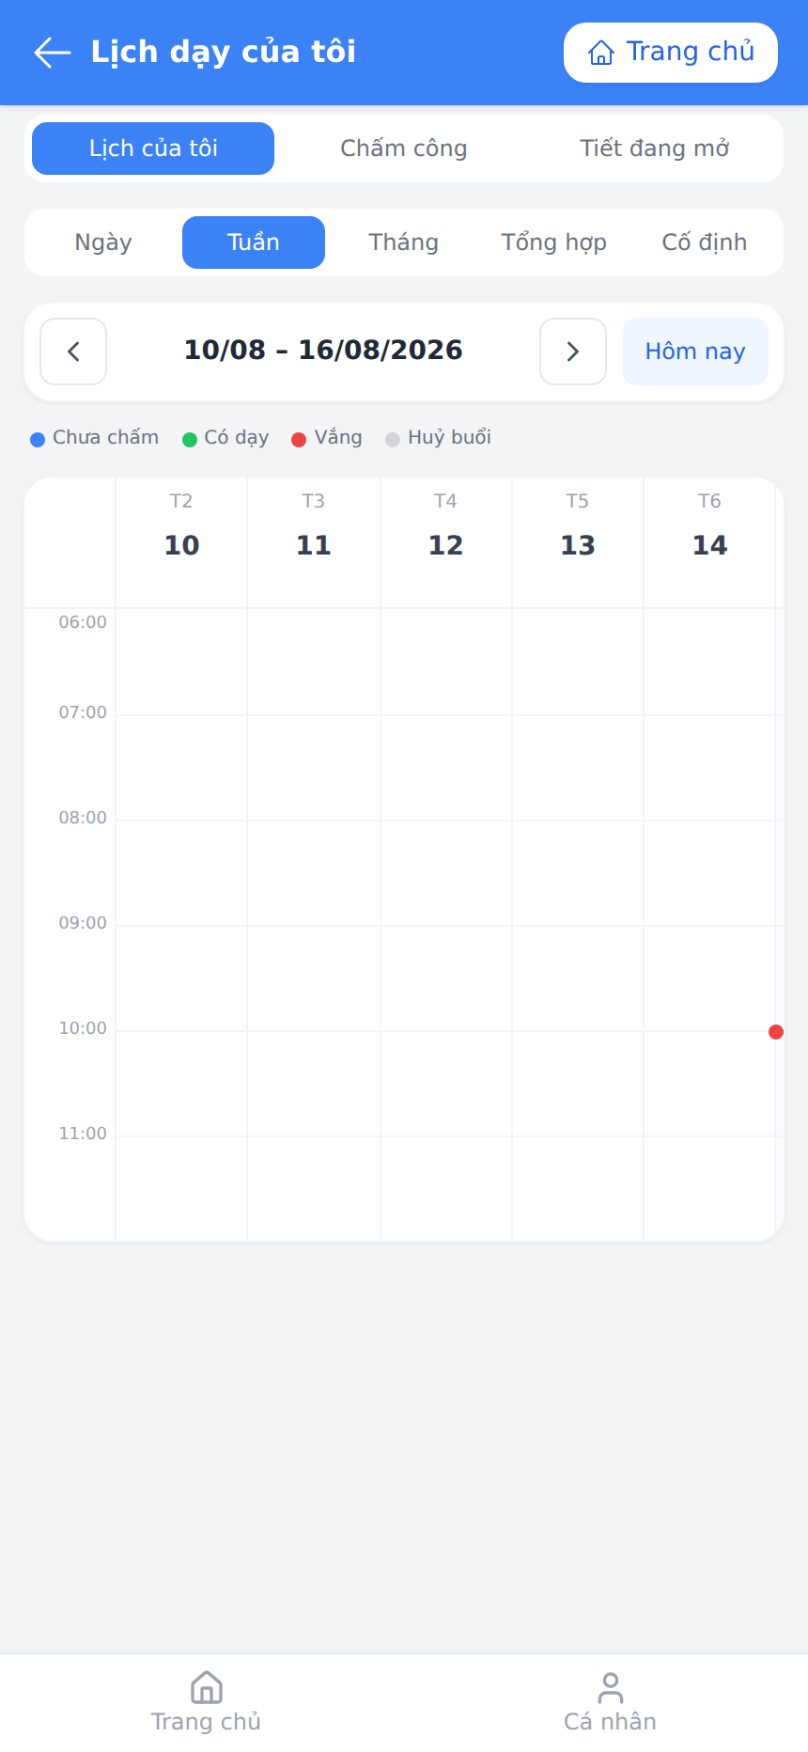
36
Lịch dạy của tôi
36 / 38
Giảng dạy — Giáo viên
Lịch cá nhân của giáo viên: hôm nay dạy lớp nào, ở trường nào, mấy giờ.
CÁC BƯỚC THỰC HIỆN
1. Xem các tiết trong ngày ở đầu trang, chuyển ngày/tuần bằng thanh lịch.
2. Bấm vào một tiết để xem lớp, môn, phòng và giờ chi tiết.
3. Báo bận cho một tiết nếu không dạy được — phòng Nhân sự sẽ xếp người thay.
Giao diện điện thoại
Notes:
Lịch dạy của tôi
Đường dẫn trong app: #/giao-vien/lich-day
Vai trò xem được: giaovien

Slide 45
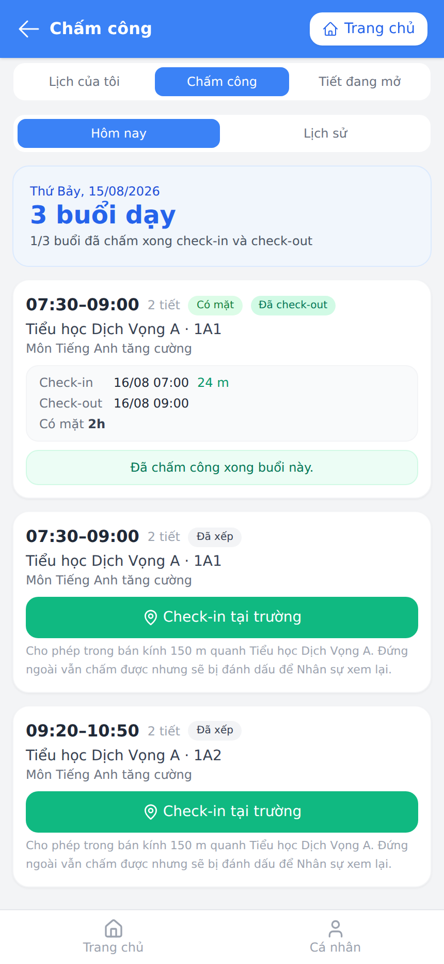
37
Chấm công tại trường
37 / 38
Giảng dạy — Giáo viên
Giáo viên tự check-in khi tới trường và check-out khi dạy xong; hệ thống ghi nhận vị trí.
CÁC BƯỚC THỰC HIỆN
1. Tới trường, mở màn hình này và bấm Check-in — nhớ cho phép app dùng vị trí.
2. Dạy xong bấm Check-out.
3. Cuộn xuống để xem lịch sử chấm công và trạng thái duyệt.
LƯU Ý
Đứng ngoài bán kính cho phép vẫn chấm được, nhưng bản ghi sẽ bị đánh dấu chờ Nhân sự duyệt.
Giao diện điện thoại
Notes:
Chấm công tại trường
Đường dẫn trong app: #/giao-vien/cham-cong
Vai trò xem được: giaovien

Slide 46
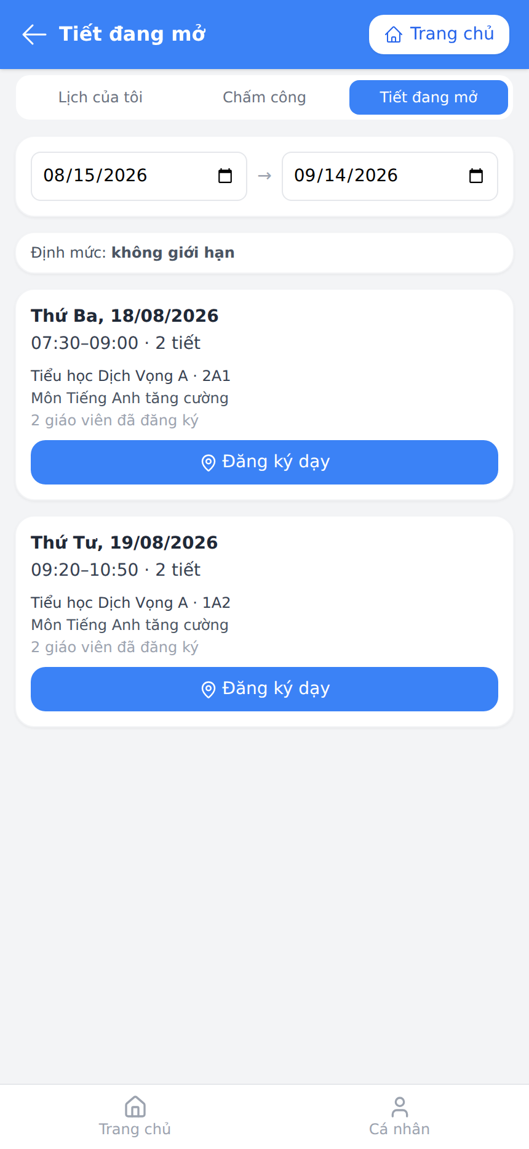
38
Đăng ký tiết dạy mở
38 / 38
Giảng dạy — Giáo viên
Các tiết phòng Nhân sự mở cho giáo viên tự nhận — ai đăng ký trước nhận trước.
CÁC BƯỚC THỰC HIỆN
1. Xem danh sách tiết còn trống kèm trường, lớp, ngày giờ.
2. Bấm Đăng ký ở tiết phù hợp lịch của bạn.
3. Tiết đã nhận sẽ xuất hiện trong Lịch dạy của tôi.
LƯU Ý
Tiết trùng giờ với lịch sẵn có của bạn sẽ không đăng ký được.
Giao diện điện thoại
Notes:
Đăng ký tiết dạy mở
Đường dẫn trong app: #/giao-vien/dang-ky-tiet-day
Vai trò xem được: giaovien

Slide 47
Ghi nhớ nhanh
1
Đăng nhập bằng số điện thoại công ty cấp
Vai trò gắn với tài khoản quyết định bạn thấy màn hình nào — không tự đổi được.
2
Chính sách phải được duyệt trước khi chi
Đề xuất chi luôn bám vào một chính sách đã duyệt; số tiền không vượt phần còn lại.
3
Mọi thay đổi đều có lịch sử
Chính sách và chi phí đều lưu vết ai sửa, sửa gì, lúc nào — dùng để đối chiếu khi cần.
4
Báo cáo tuần là kênh trao đổi hai chiều
Quản lý nhận xét ngay trên báo cáo, nhân viên trả lời tại chỗ.
5
Chấm công gắn với toạ độ trường
Chưa gắn toạ độ thì không kiểm tra được vị trí giáo viên khi check-in.
Vướng ở đâu, chụp màn hình gửi bộ phận phụ trách hệ thống.

